Slide 1


Защита ВКР: Разработка
интернет-магазина
для ИП Туровец А. В.
г. Владивосток
Руководитель:
Шувалова Елена Ильинична
Работу выполнил студент группы Б9121-09.03.03 ПИЭ:
Туровец Владислав Юрьевич

Slide 2

Объект и предмет исследования
Объект
Предмет
ИП Туровец А. В., осуществляющее розничную торговую деятельность.
Процесс учёта и реализации товаров в розничной торговле с использованием программного продукта.
Институт математики и компьютерных технологий
2

Slide 3
Цели и задачи
Цель:
Задачи:
Разработка веб-системы для автоматизации розничной торговли и онлайн-продаж на базе ИП Туровец.
Анализ текущей ИТ-инфраструктуры и проблемных зон
Проектирование архитектуры системы и модели данных
Разработка веб-приложения и модуля онлайн-заказа
Интеграция с системой учёта и ККТ
Настройка публикации товаров на внешние площадки
Формирование календарного плана проекта
Расчёт экономической эффективности проекта
Институт математики и компьютерных технологий
3

Slide 4
Характеристика ИП
Наименование: Индивидуальный предприниматель Туровец А. В.
Сфера деятельности: Розничная торговля спортивными товарами — экипировка, одежда, аксессуары, спортивное питание
Торговая сеть: 2 физические точки (во Владивостоке и Артёме).
Магазин и склад объединены в одном помещении
Текущая система:
Учет — в 1С Штрих-М
Документооборот — через Excel и Диадок
Онлайн-торговля — отсутствует
Обмен данными между точками — вручную
Институт математики и компьютерных технологий
4

Slide 5
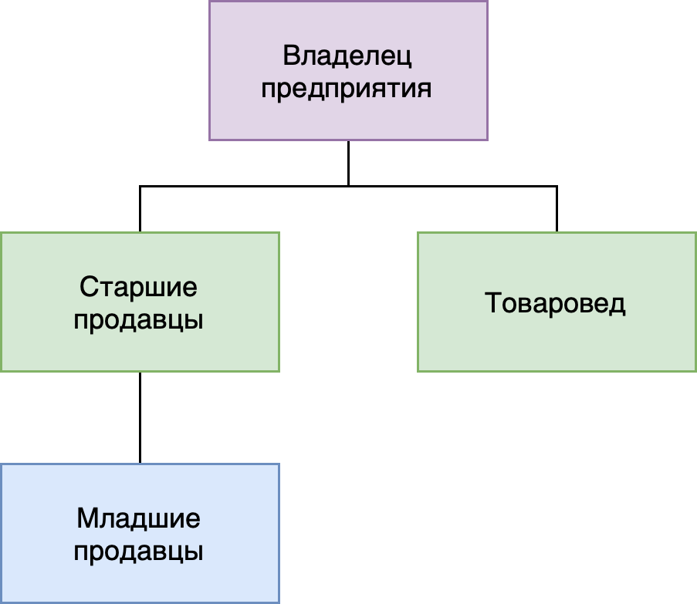
Организационная структура
Институт математики и компьютерных технологий
5

Slide 6
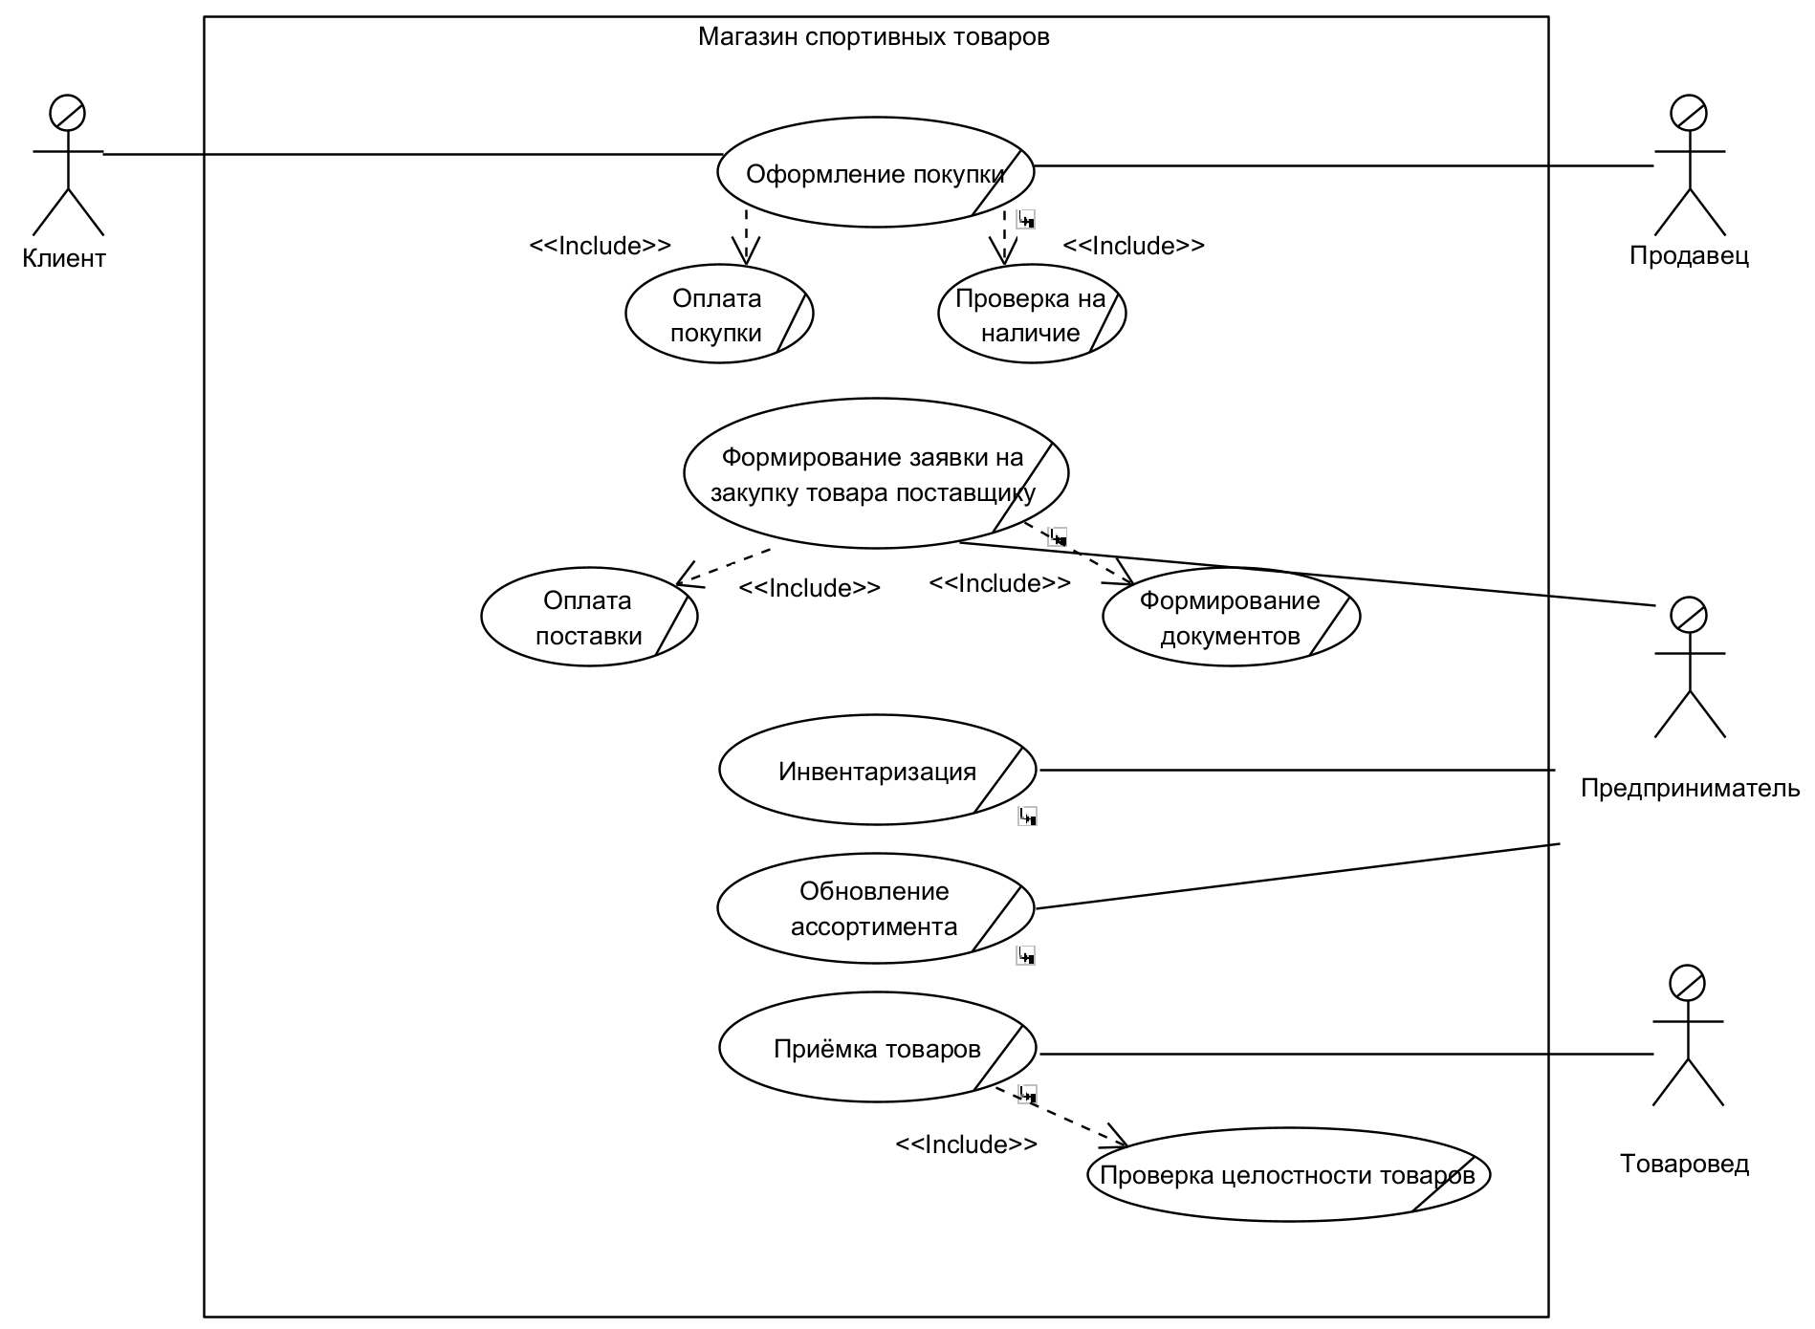
Бизнес-процессы
Институт математики и компьютерных технологий
6

Slide 7
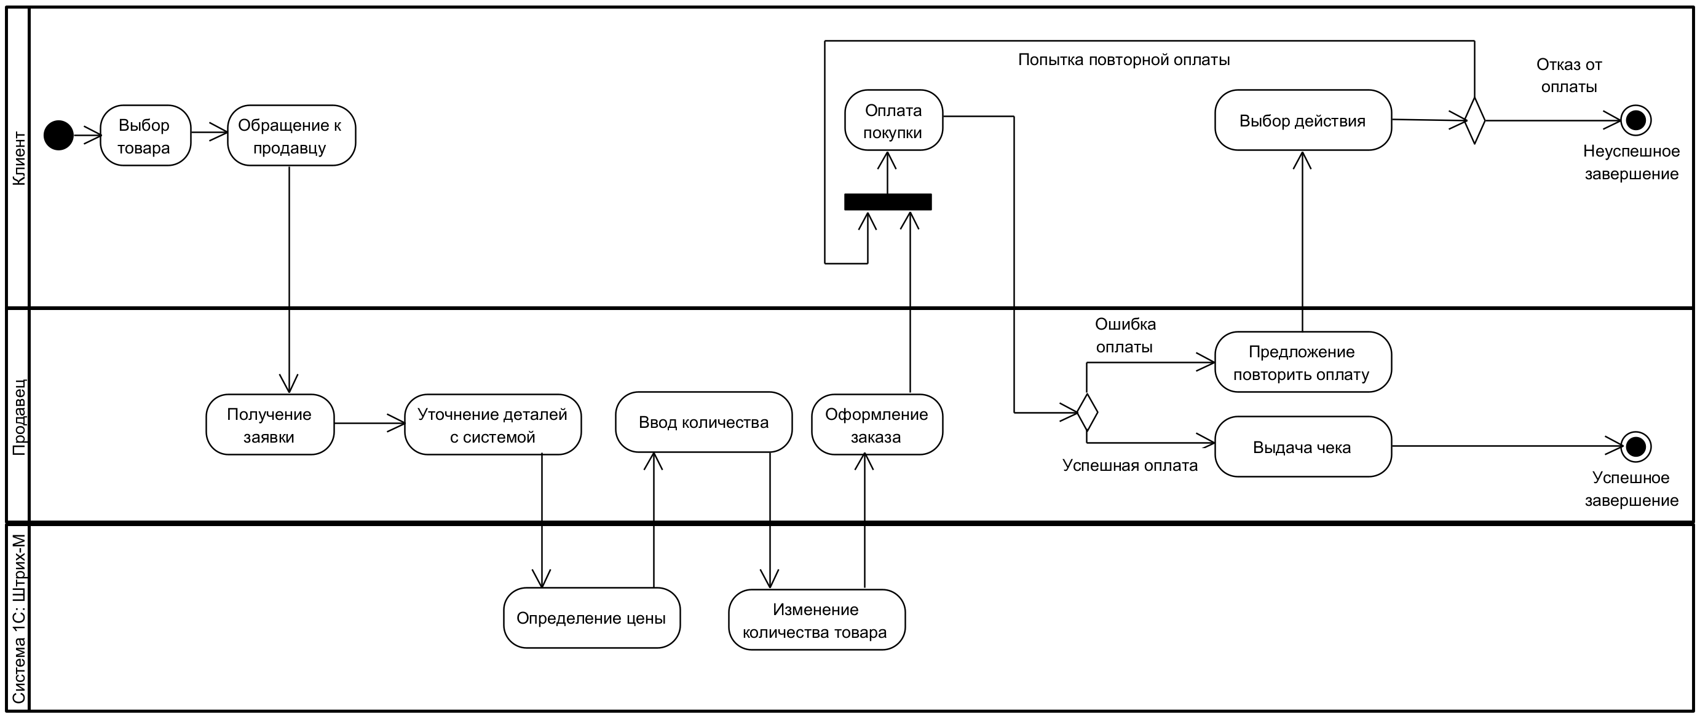
Бизнес-процесс «Оформление покупки»
Институт математики и компьютерных технологий
7

Slide 8
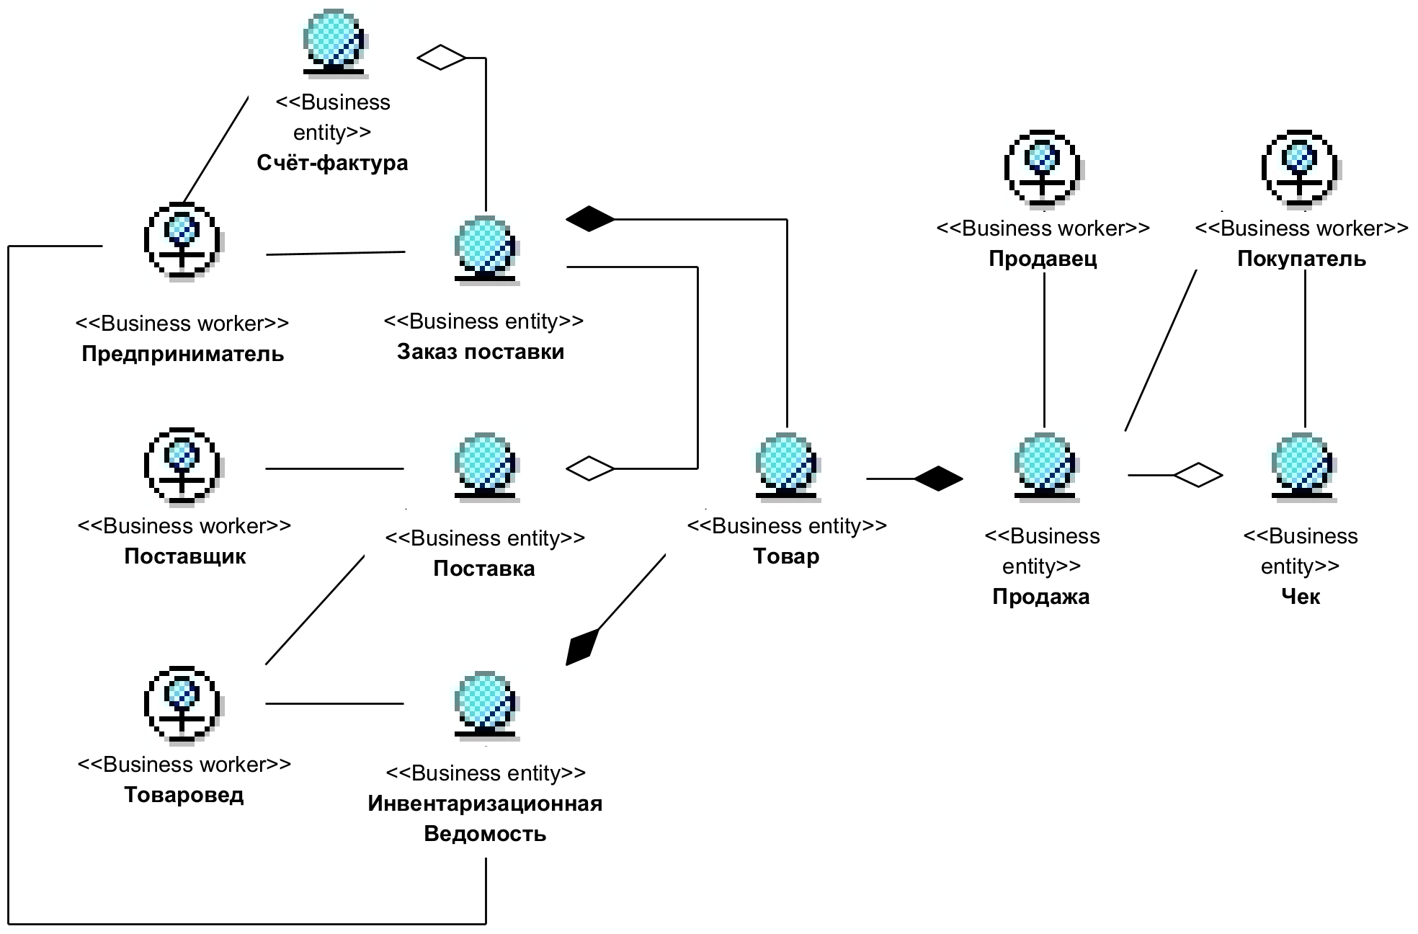
Бизнес-объекты
Институт математики и компьютерных технологий
8

Slide 9
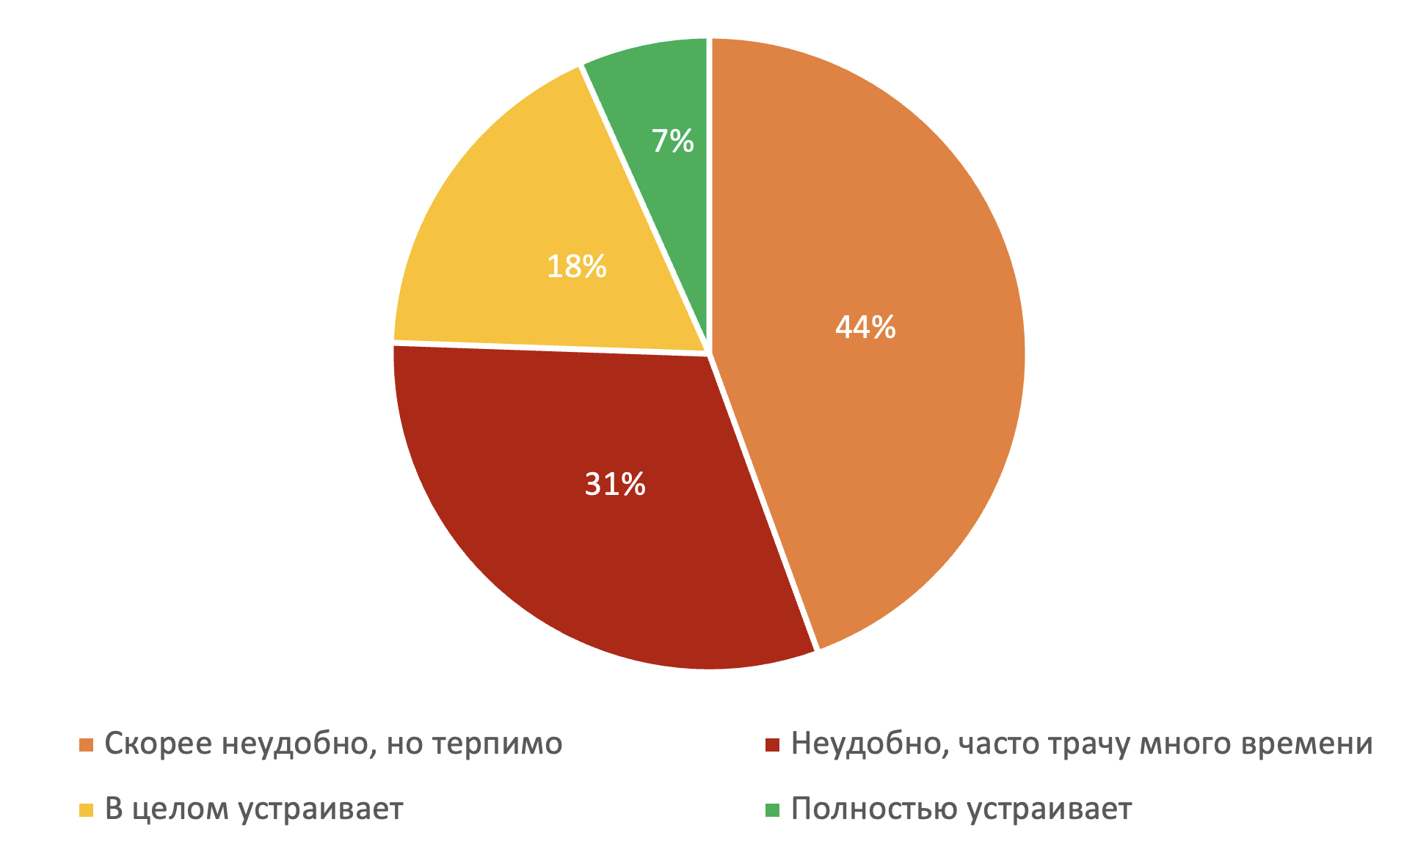
Онлайн-опрос
Насколько вам удобно выбирать товары только в офлайн-магазине?
Институт математики и компьютерных технологий
9

Slide 10
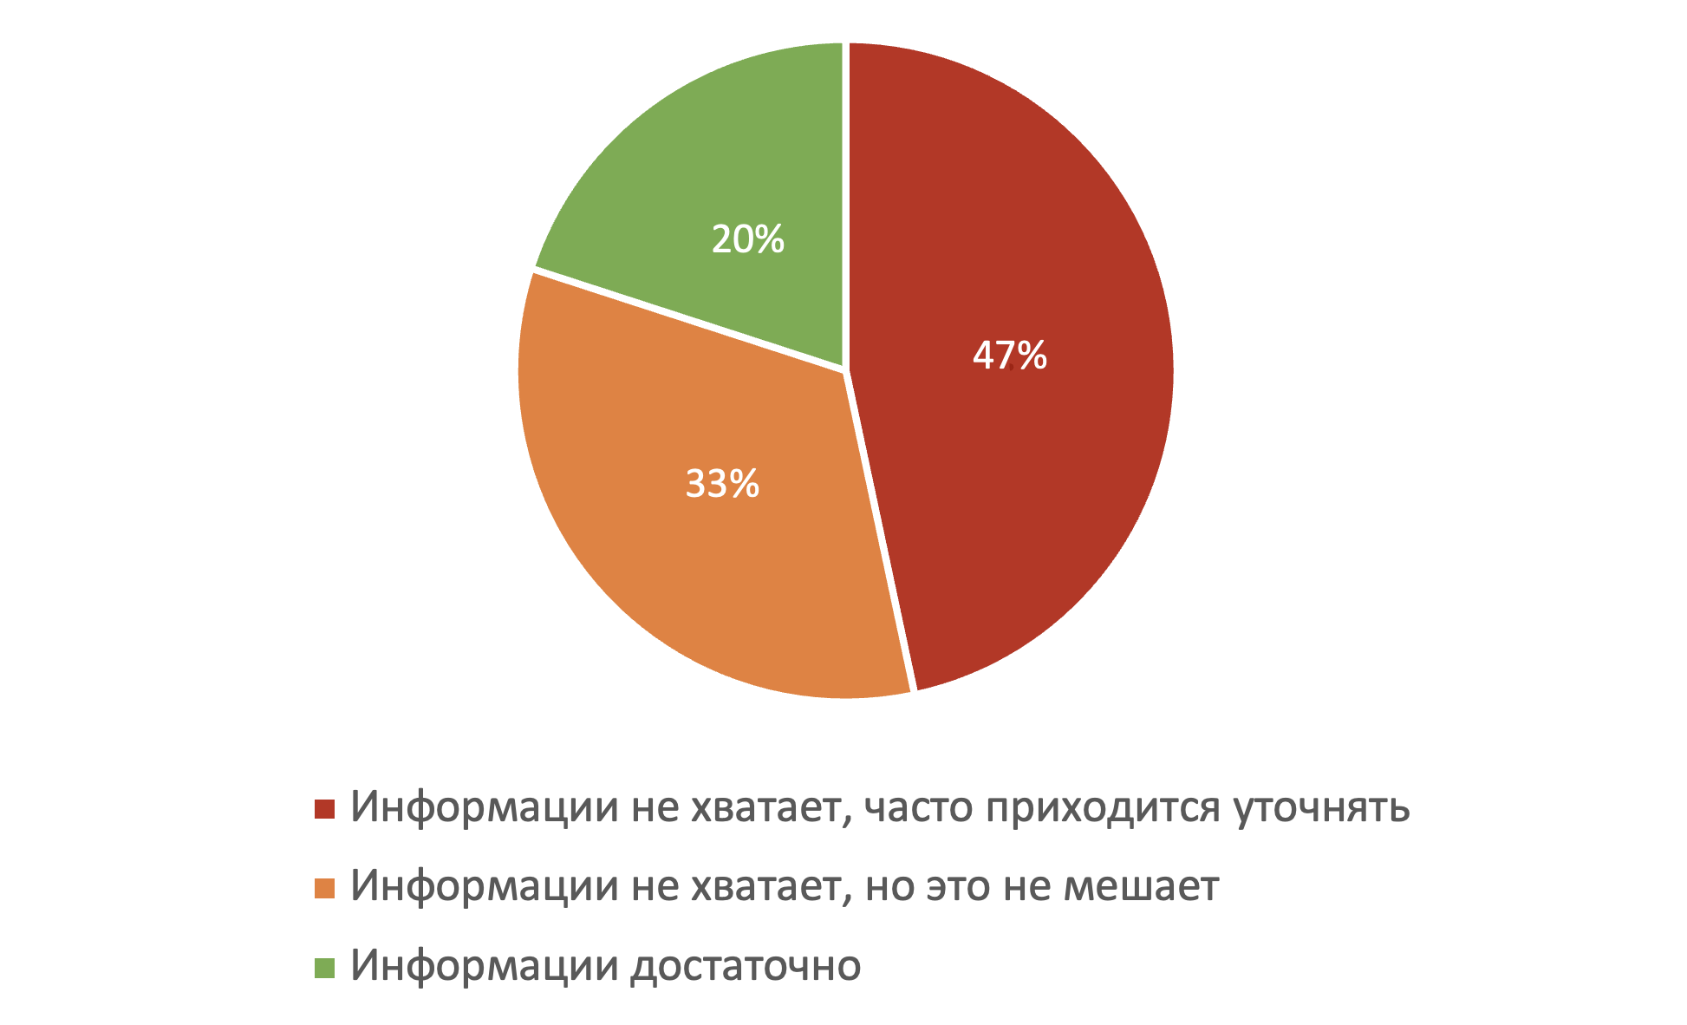
Онлайн-опрос
Достаточно ли информации о характеристиках и наличии товаров в магазине?
Институт математики и компьютерных технологий
10

Slide 11
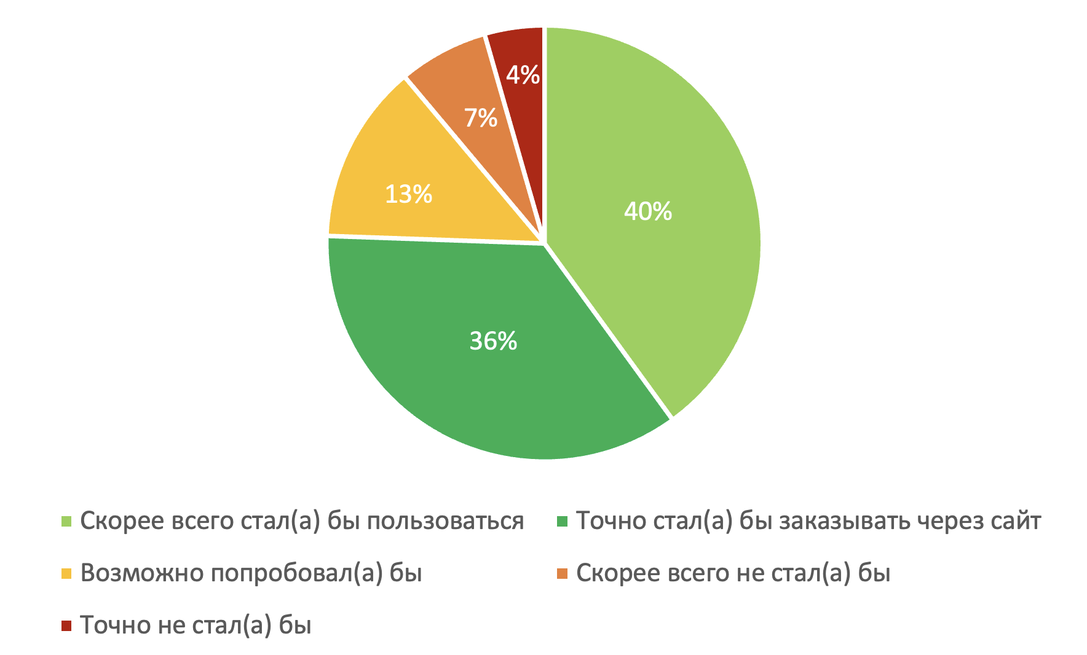
Онлайн-опрос
Если бы у магазина появился сайт с возможностью доставки, как бы вы к этому отнеслись?
Институт математики и компьютерных технологий
11

Slide 12
Проблемы, с которыми сталкивается ИП Туровец
Низкий уровень продаж из-за отсутствия онлайн-канала сбыта
Потеря клиентов, предпочитающих дистанционное оформление заказов
Повышенные операционные издержки на учёт и обработку данных
Замедленное принятие управленческих решений из-за нехватки актуальной информации
Ограниченный контроль над товарооборотом между торговыми точками
Снижение конкурентоспособности из-за использования устаревших ИТ-решений
Институт математики и компьютерных технологий
12

Slide 13

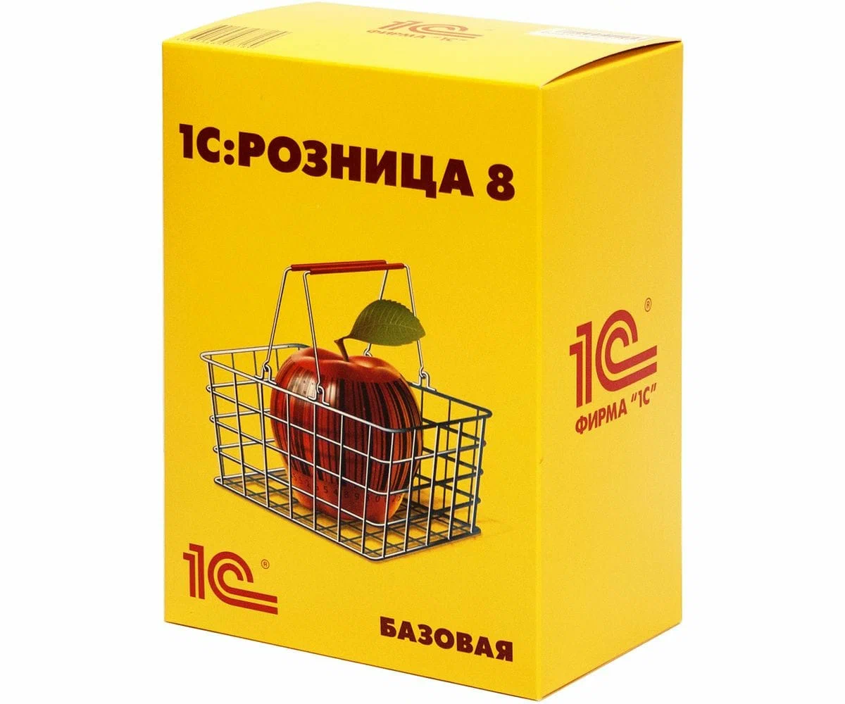

Анализ существующих разработок
МойСклад:
1С:Розница:
Shop-Script:
Облачный, поддержка маркетплейсов, маркировка, требуется подписка
Локальное ПО, хорошо работает с ККТ, нет встроенного интернет-магазина
CMS, управление каталогом, слабый складской модуль, нет поддержки ККТ
13

Slide 14
Анализ существующих разработок
Критерий | МойСклад | 1С:Розница | Shop-Script | Предлагаемое решение
Тип | Облачное | Локальное | CMS | Локальное (на сервере)
Учёт | Да | Да | Слабо | Да
Онлайн-продажи | Да | Нет | Да | Да
Поддержка ККТ | Ограниченная | Да | Нет | Да
Маркировка «Честный ЗНАК» | Да | Да | Нет | Да
Платность | Подписка | Покупка + внедрение | Покупка | Без подписки
Гибкость | Средняя | Низкая | Средняя | Высокая
Институт математики и компьютерных технологий
14

Slide 15
Оценка конкурентоспособности разрабатываемого продукта
Преимущества предлагаемого решения:
Автоматическая публикация на Avito, Юле, Farpost, Telegram
Обновление остатков в реальном времени
Работа с маркировкой без доп. Лицензий
Нет подписки, низкая стоимость владения
Гибкая архитектура и кастомизация
Недостатки:
Требуется ручное администрирование
Интерфейс требует первичной настройки
Сравнительный индекс качества (JЭТУ):
Предлагаемое решения— 4.74
МойСклад — 3.96
Институт математики и компьютерных технологий
15

Slide 16
Основные этапы проекта
Наименование | Дней
Анализ и сбор требований | 15
Планирование | 14
Проектирование | 27
Программирование интернет-магазина | 50
Настройка системы учёта товаров | 24
Разработка дополнительного функционала | 27
Тестирование и отладка | 15
Ввод в эксплуатацию | 8
Итого | 156
Институт математики и компьютерных технологий
16

Slide 17
Ресурсы и затраты
Название | Ставка,
Исполнитель (Туровец В.Ю.) | 0 руб/час
Заказчик (владелец предприятия) | 350 руб/час
Товаровед | 170 руб/час
Продавец 1 | 150 руб/час
Продавец 2 | 150 руб/час
Преподаватель | 815 руб/час
Разработчик системы товароучёта | 350 руб/час
Веб-хостинг | 6 900 руб
Доменное имя | 370 руб
SSL-сертификаты | 0 руб
Система товароучёта | 20 000 руб
Сервисы аналитики (Яндекс.Метрика) | 0 руб
Лицензия на ККМ-сервер | 5 300 руб
Кассовое оборудование | 0 руб
Институт математики и компьютерных технологий
17

Slide 18
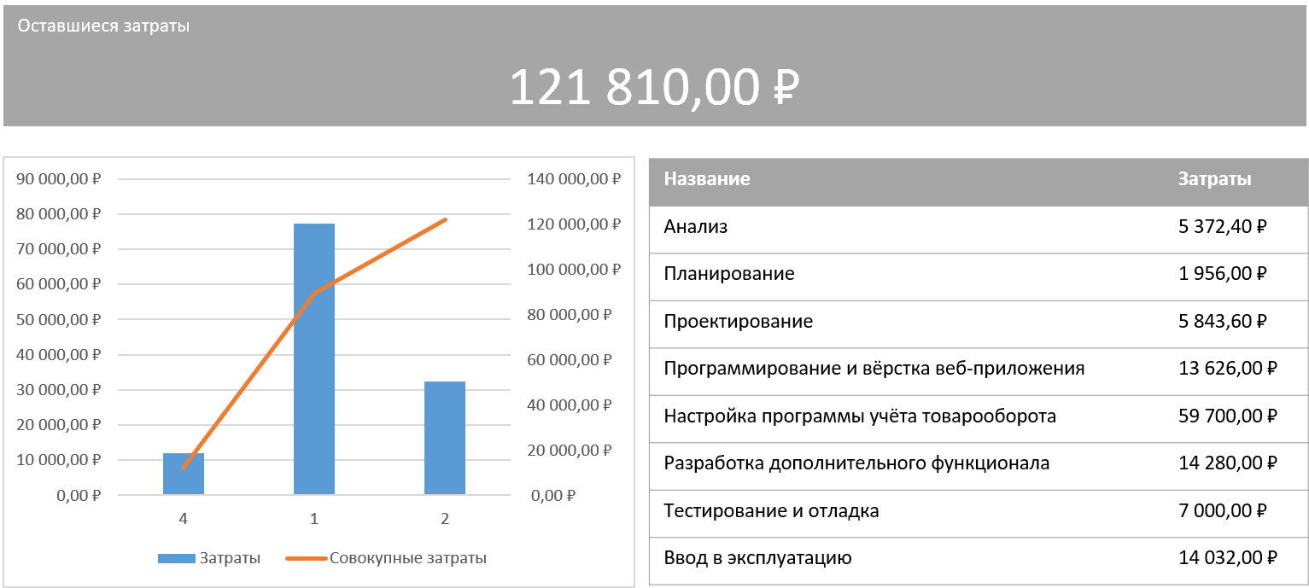
Стоимость проекта
Институт математики и компьютерных технологий
18

Slide 19
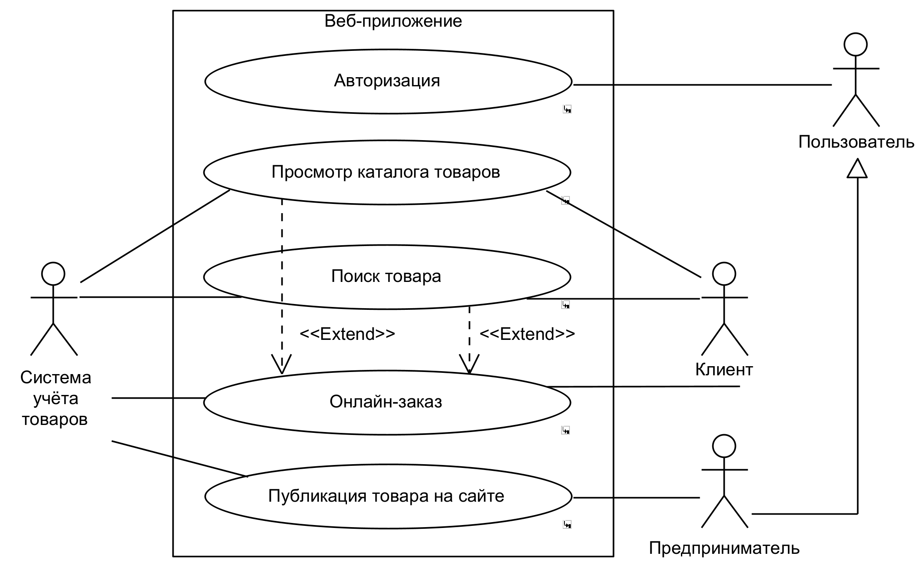
Диаграмма системных прецедентов
Институт математики и компьютерных технологий
19

Slide 20
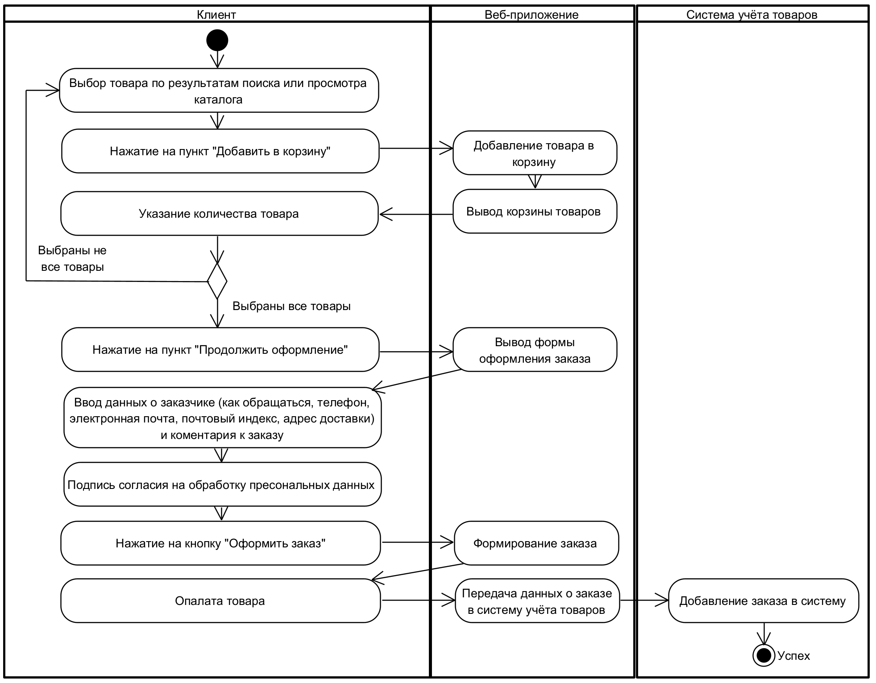
Диаграмма активности «Оформление покупки»
Институт математики и компьютерных технологий
20

Slide 21
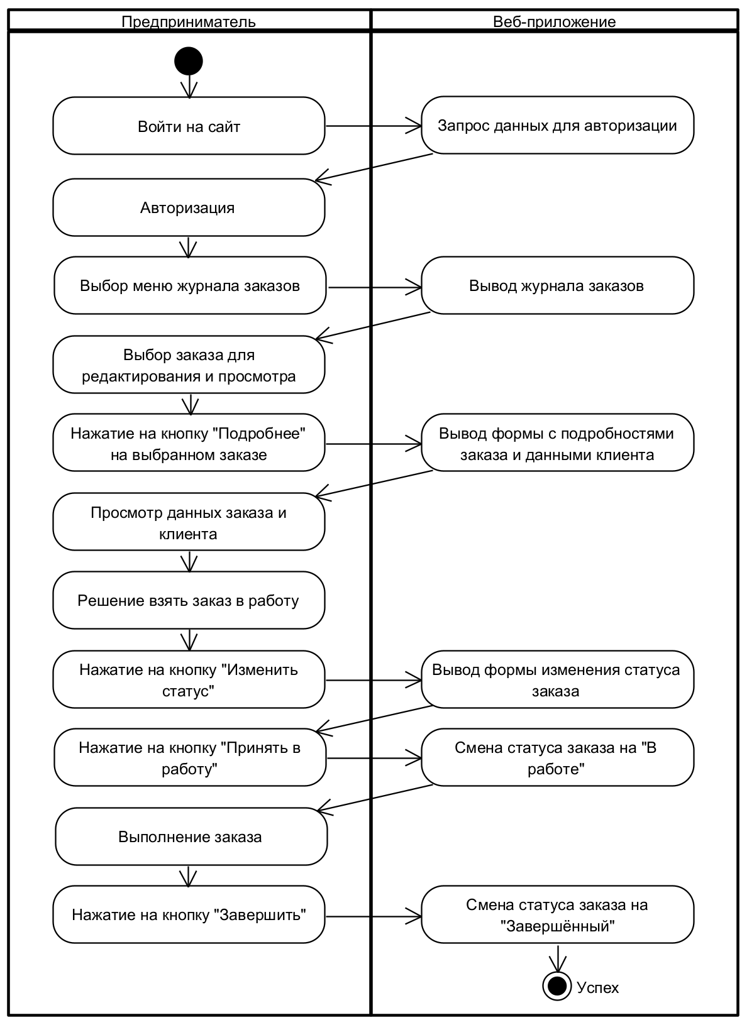
Диаграмма активности «Работа с поступившими заказами»
Институт математики и компьютерных технологий
21

Slide 22
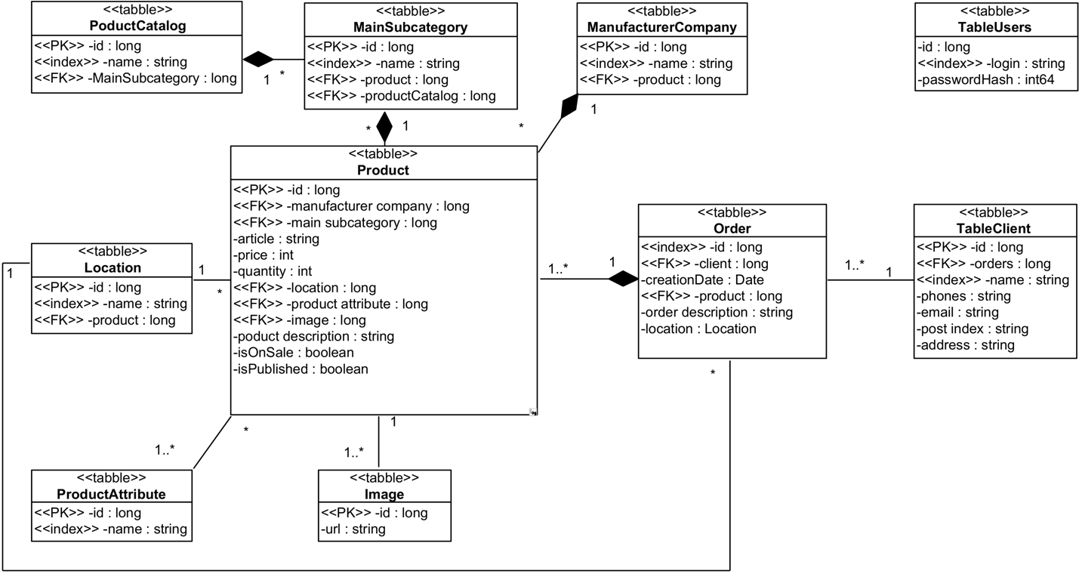
Логическая модель данных
Институт математики и компьютерных технологий
22

Slide 23
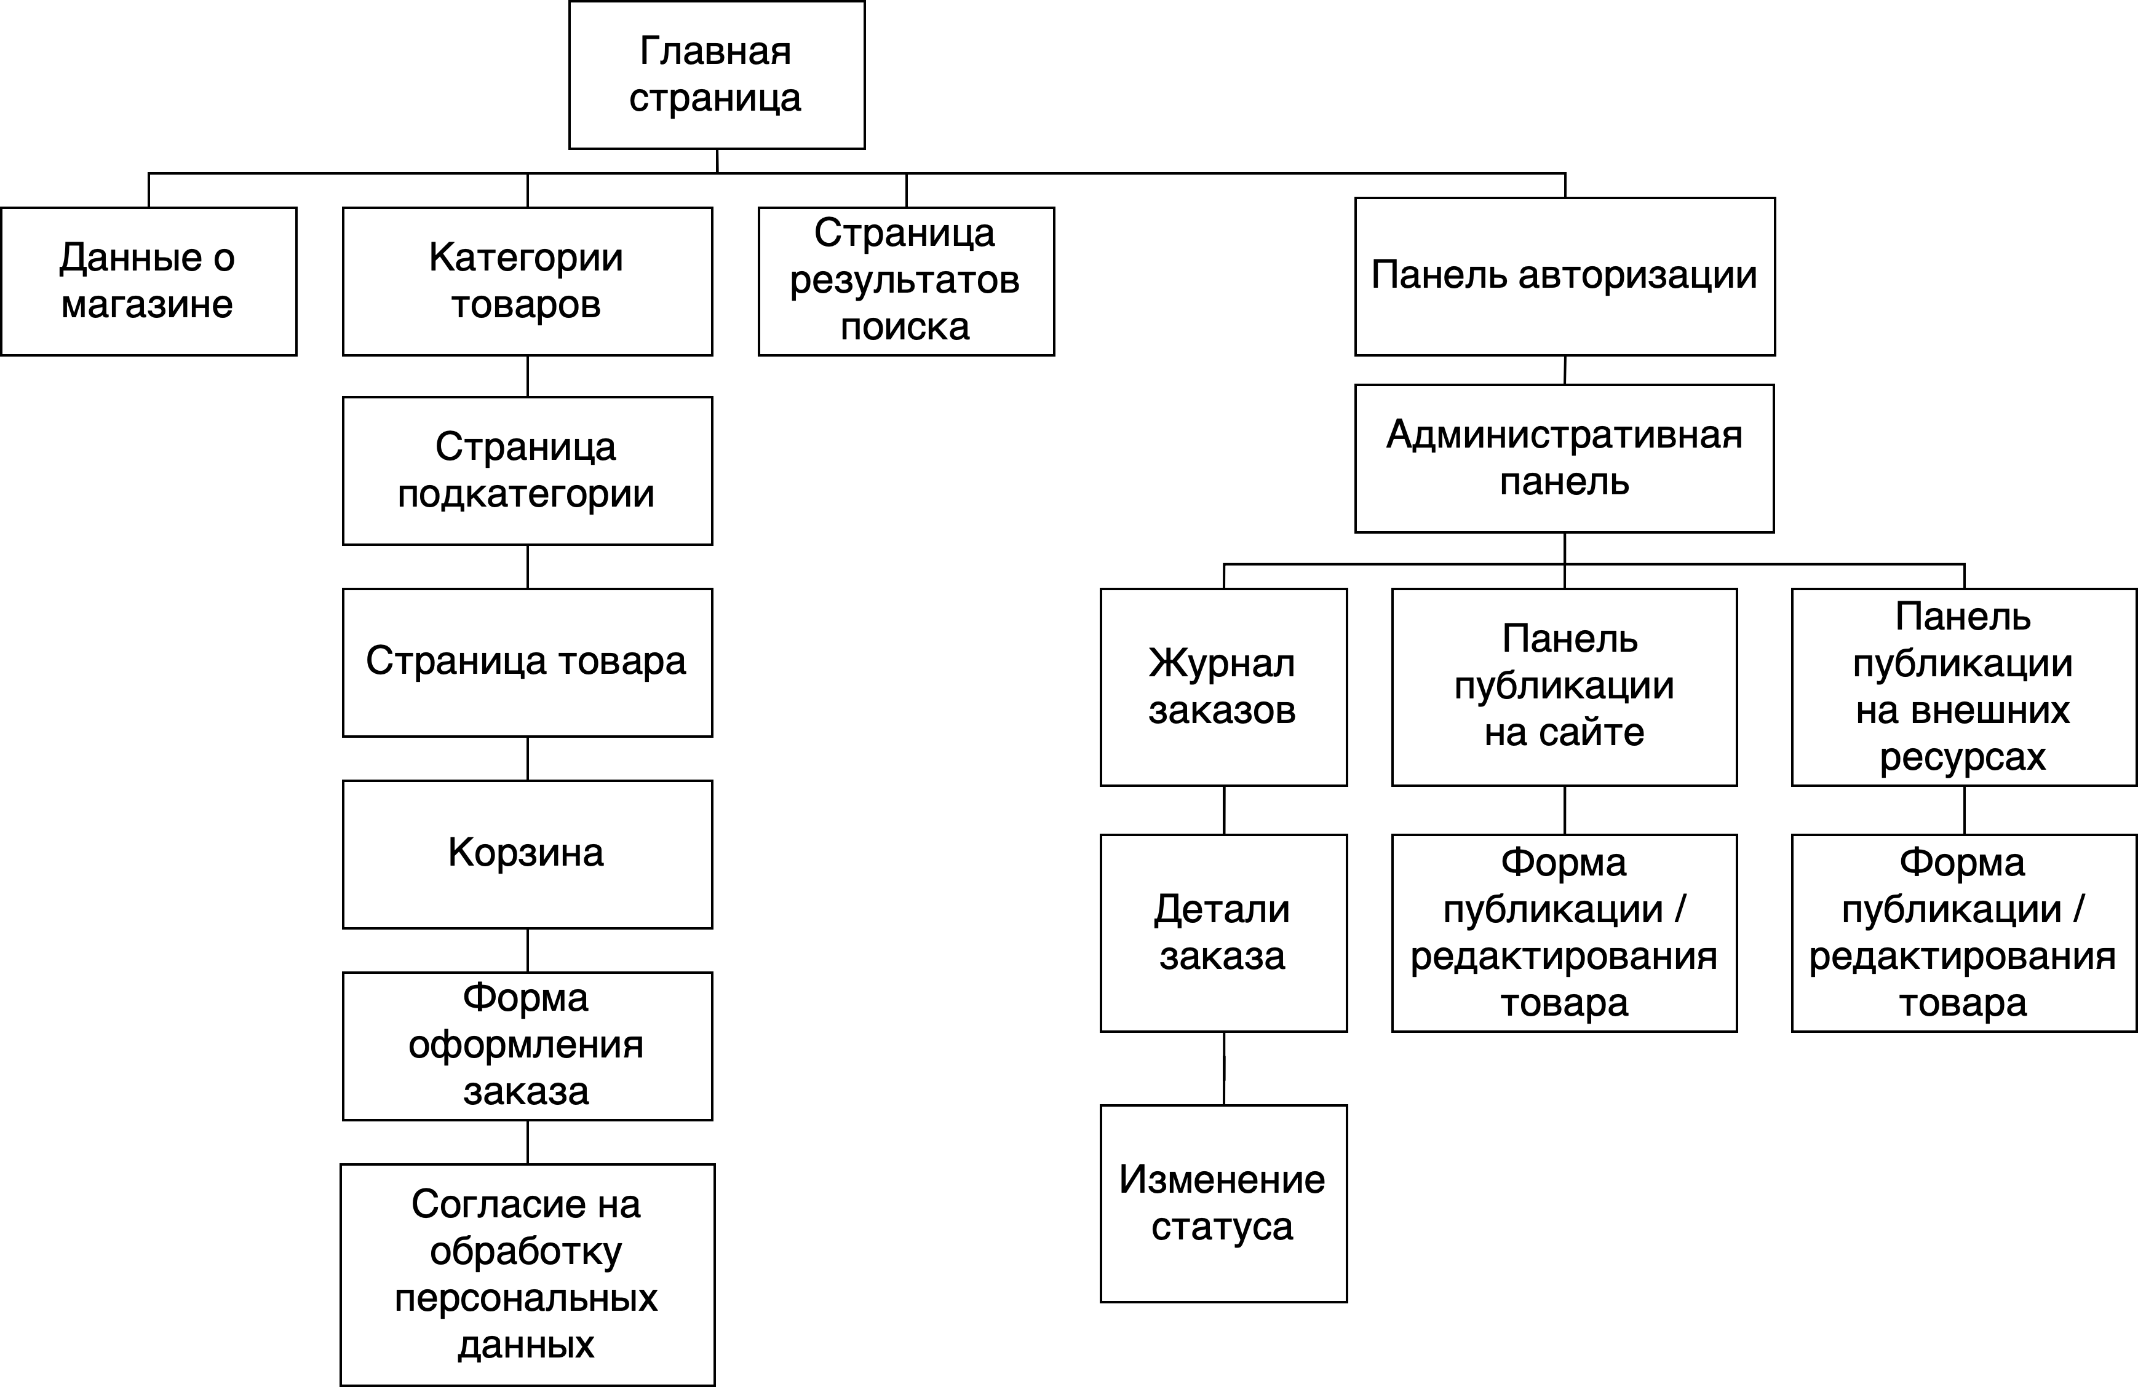
Карта веб-приложения
Институт математики и компьютерных технологий
23

Slide 24
Средства реализации
Python + Django | – логика, администрирование, маршрутизация
HTML5, CSS, JavaScript, Figma | – интерфейс и дизайн
PostgreSQL | – реляционная СУБД для хранения данных
Redis | – кэширование и ускорение операций
Docker | – развёртывание и управление окружением
S3-хранилище | – изображения, пользовательские файлы, бэкапы
Draw.io | – проектные схемы и документация
Институт математики и компьютерных технологий
24

Slide 25
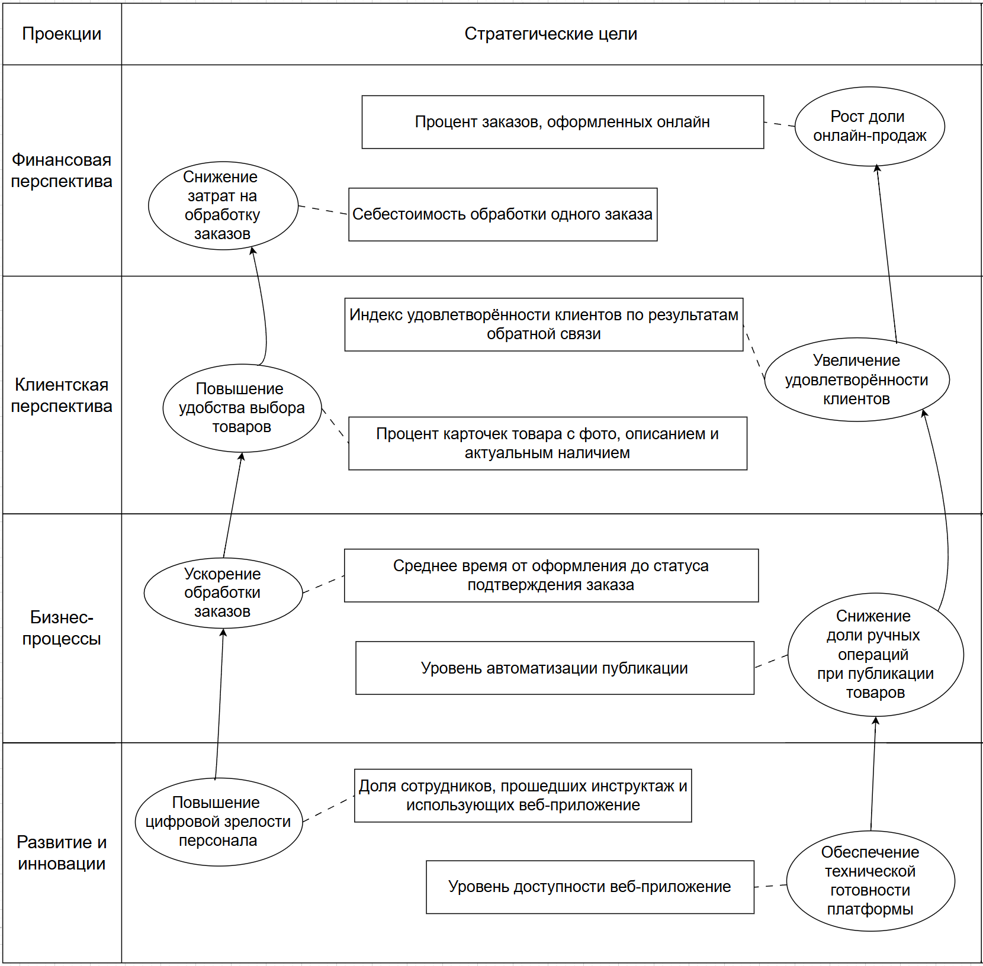
Карта ССП
Институт математики и компьютерных технологий
25

Slide 26
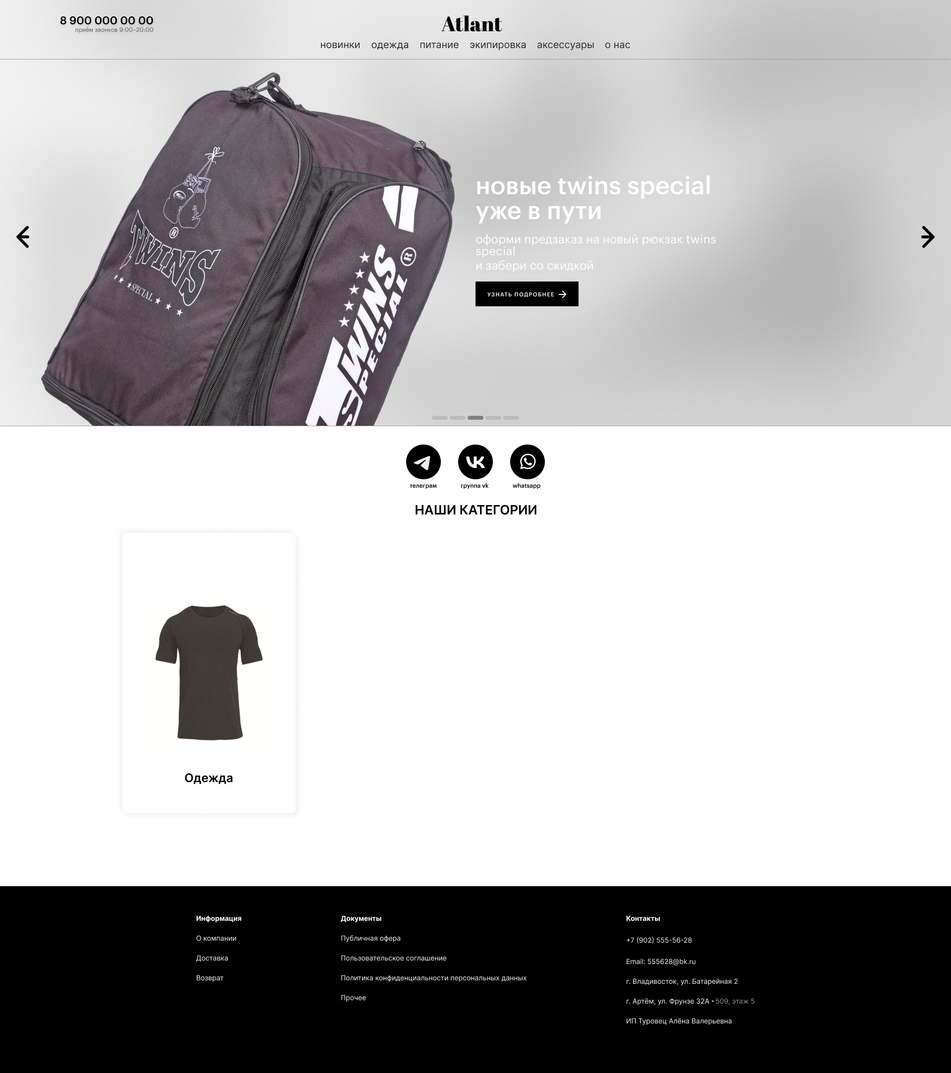
Главная страница
Институт математики и компьютерных технологий
26

Slide 27
Главная страница
Институт математики и компьютерных технологий
27

Slide 28
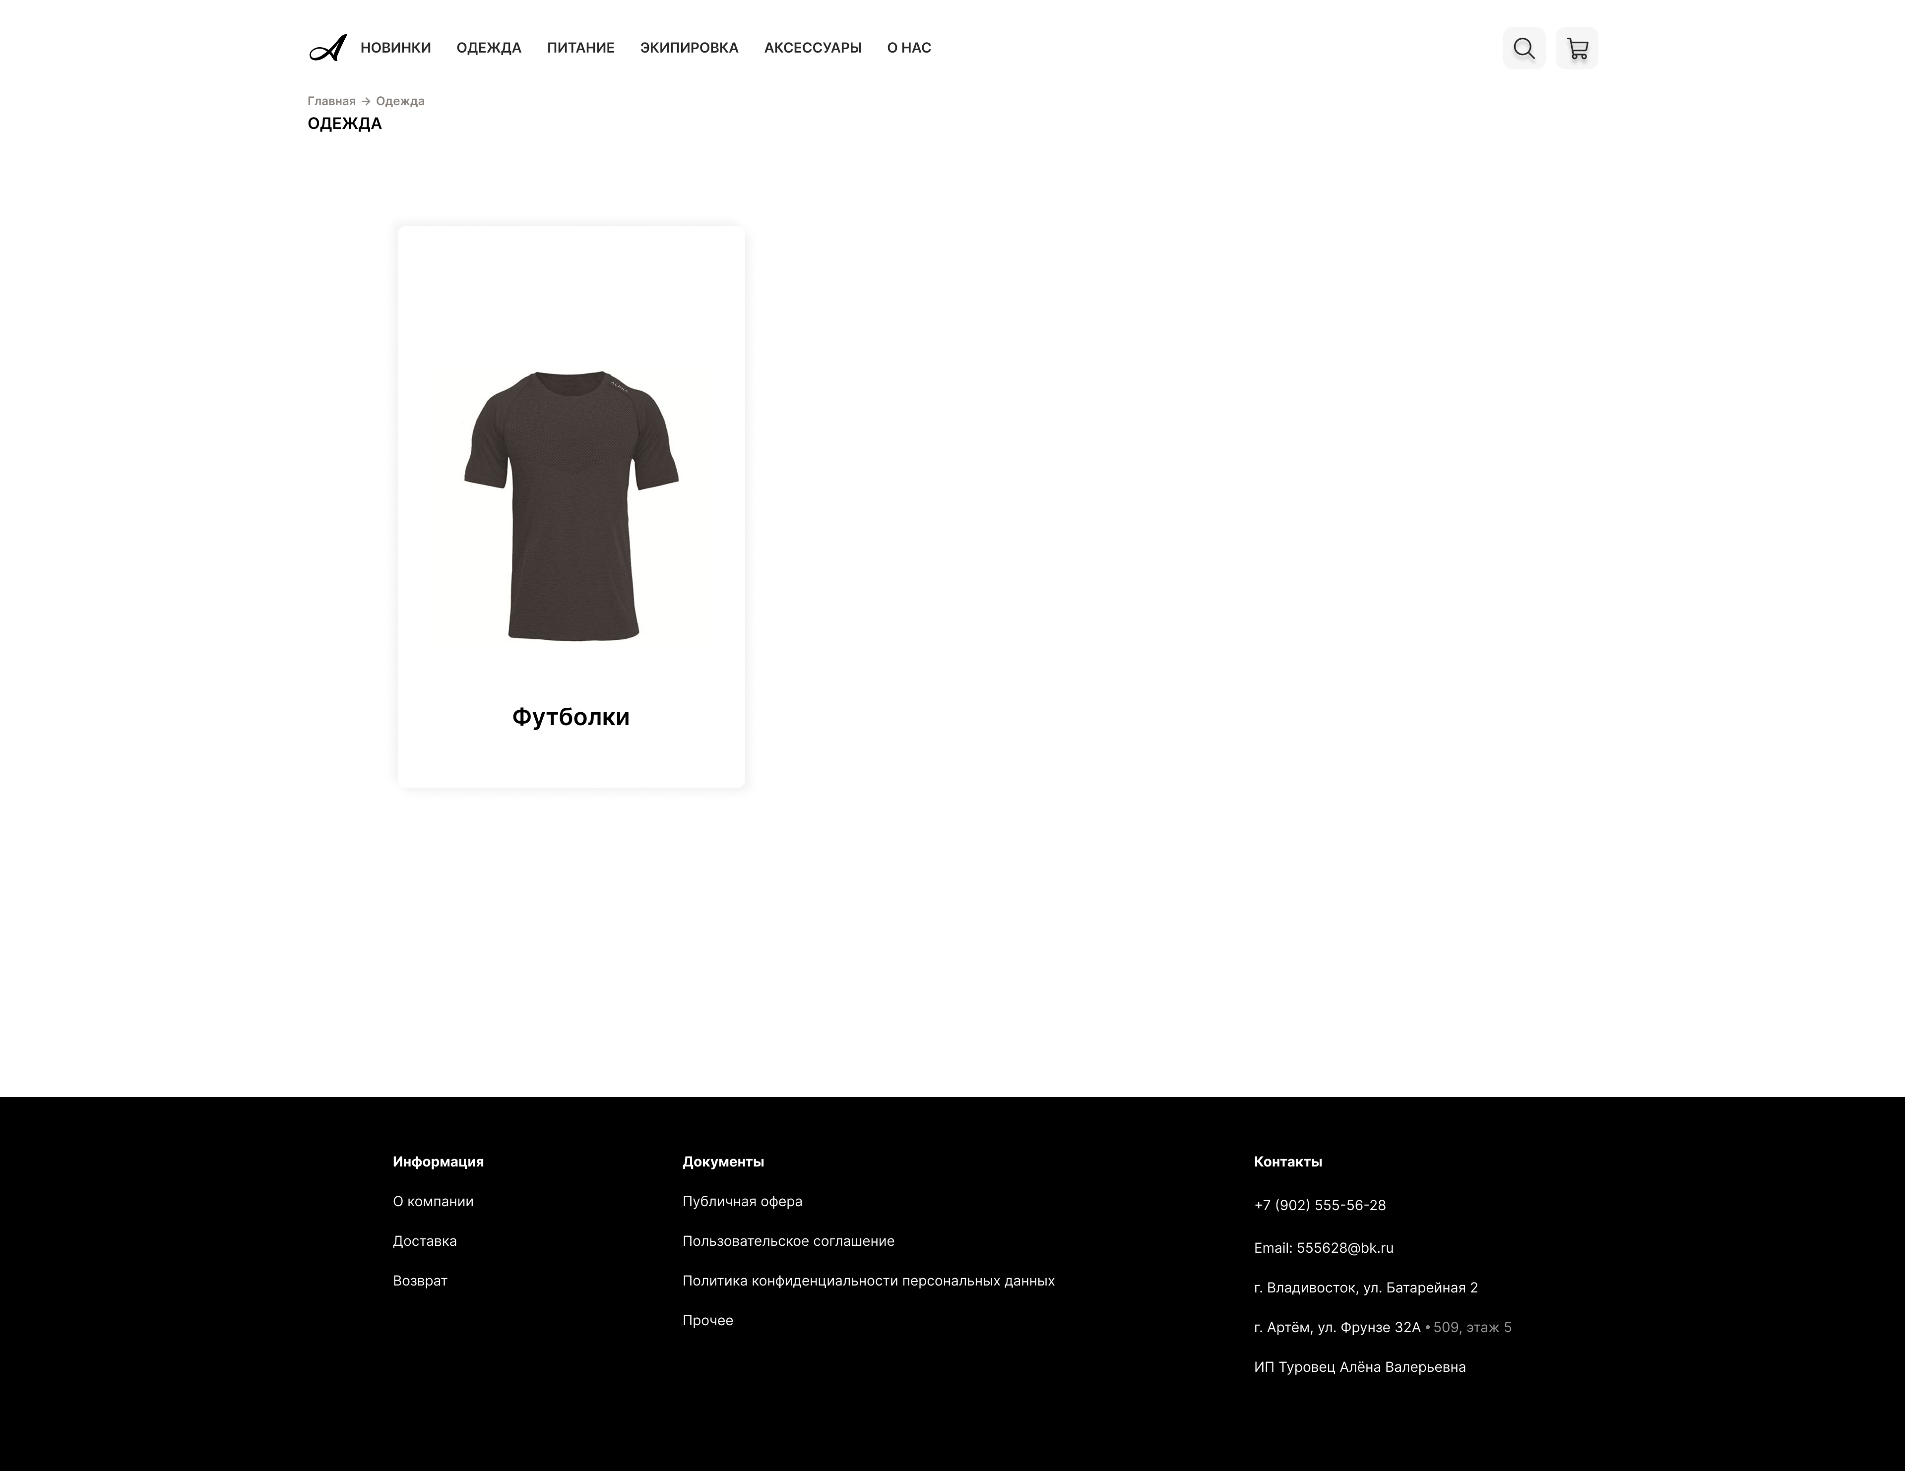
Страница категории «Одежда»
Институт математики и компьютерных технологий
28

Slide 29
Страница категории «Одежда»
Институт математики и компьютерных технологий
29

Slide 30

Страница подкатегории «Футболки»
Институт математики и компьютерных технологий
30

Slide 31
Страница подкатегории «Футболки»
Институт математики и компьютерных технологий
31

Slide 32
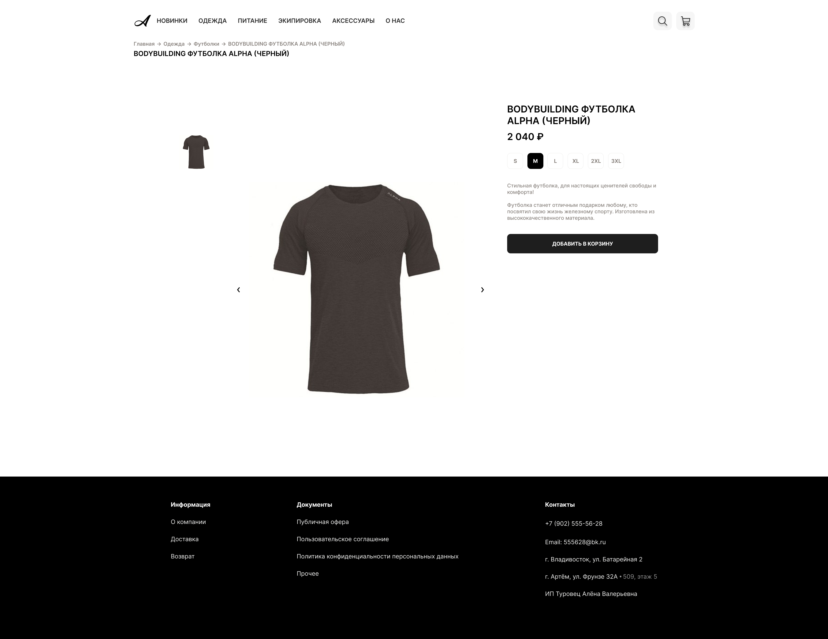
Страница товара
Институт математики и компьютерных технологий
32

Slide 33
Страница товара
Институт математики и компьютерных технологий
33

Slide 34
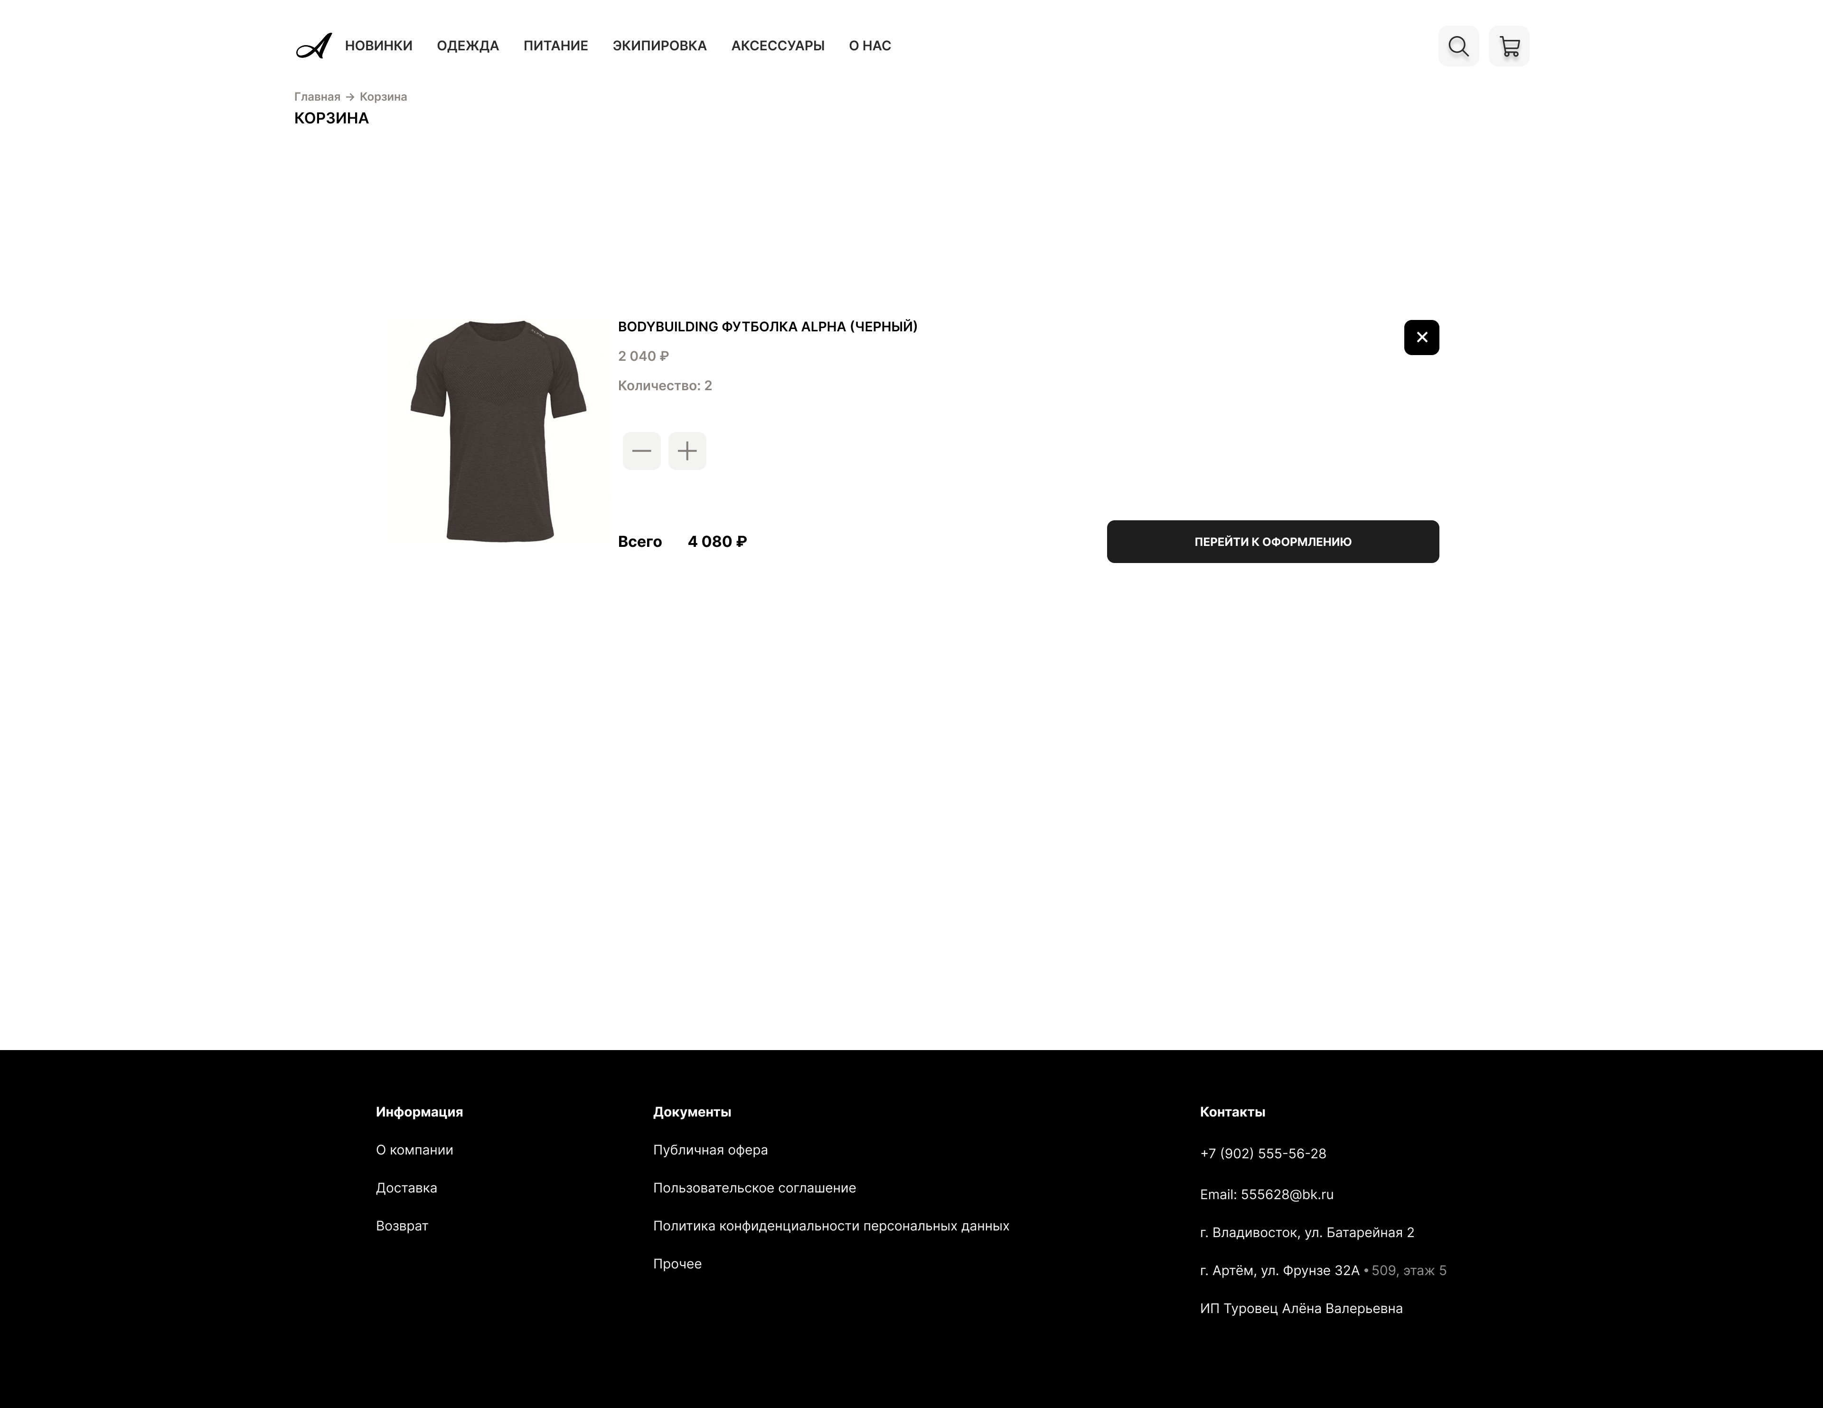
Страница корзины
Институт математики и компьютерных технологий
34

Slide 35
Страница корзины
Институт математики и компьютерных технологий
35

Slide 36
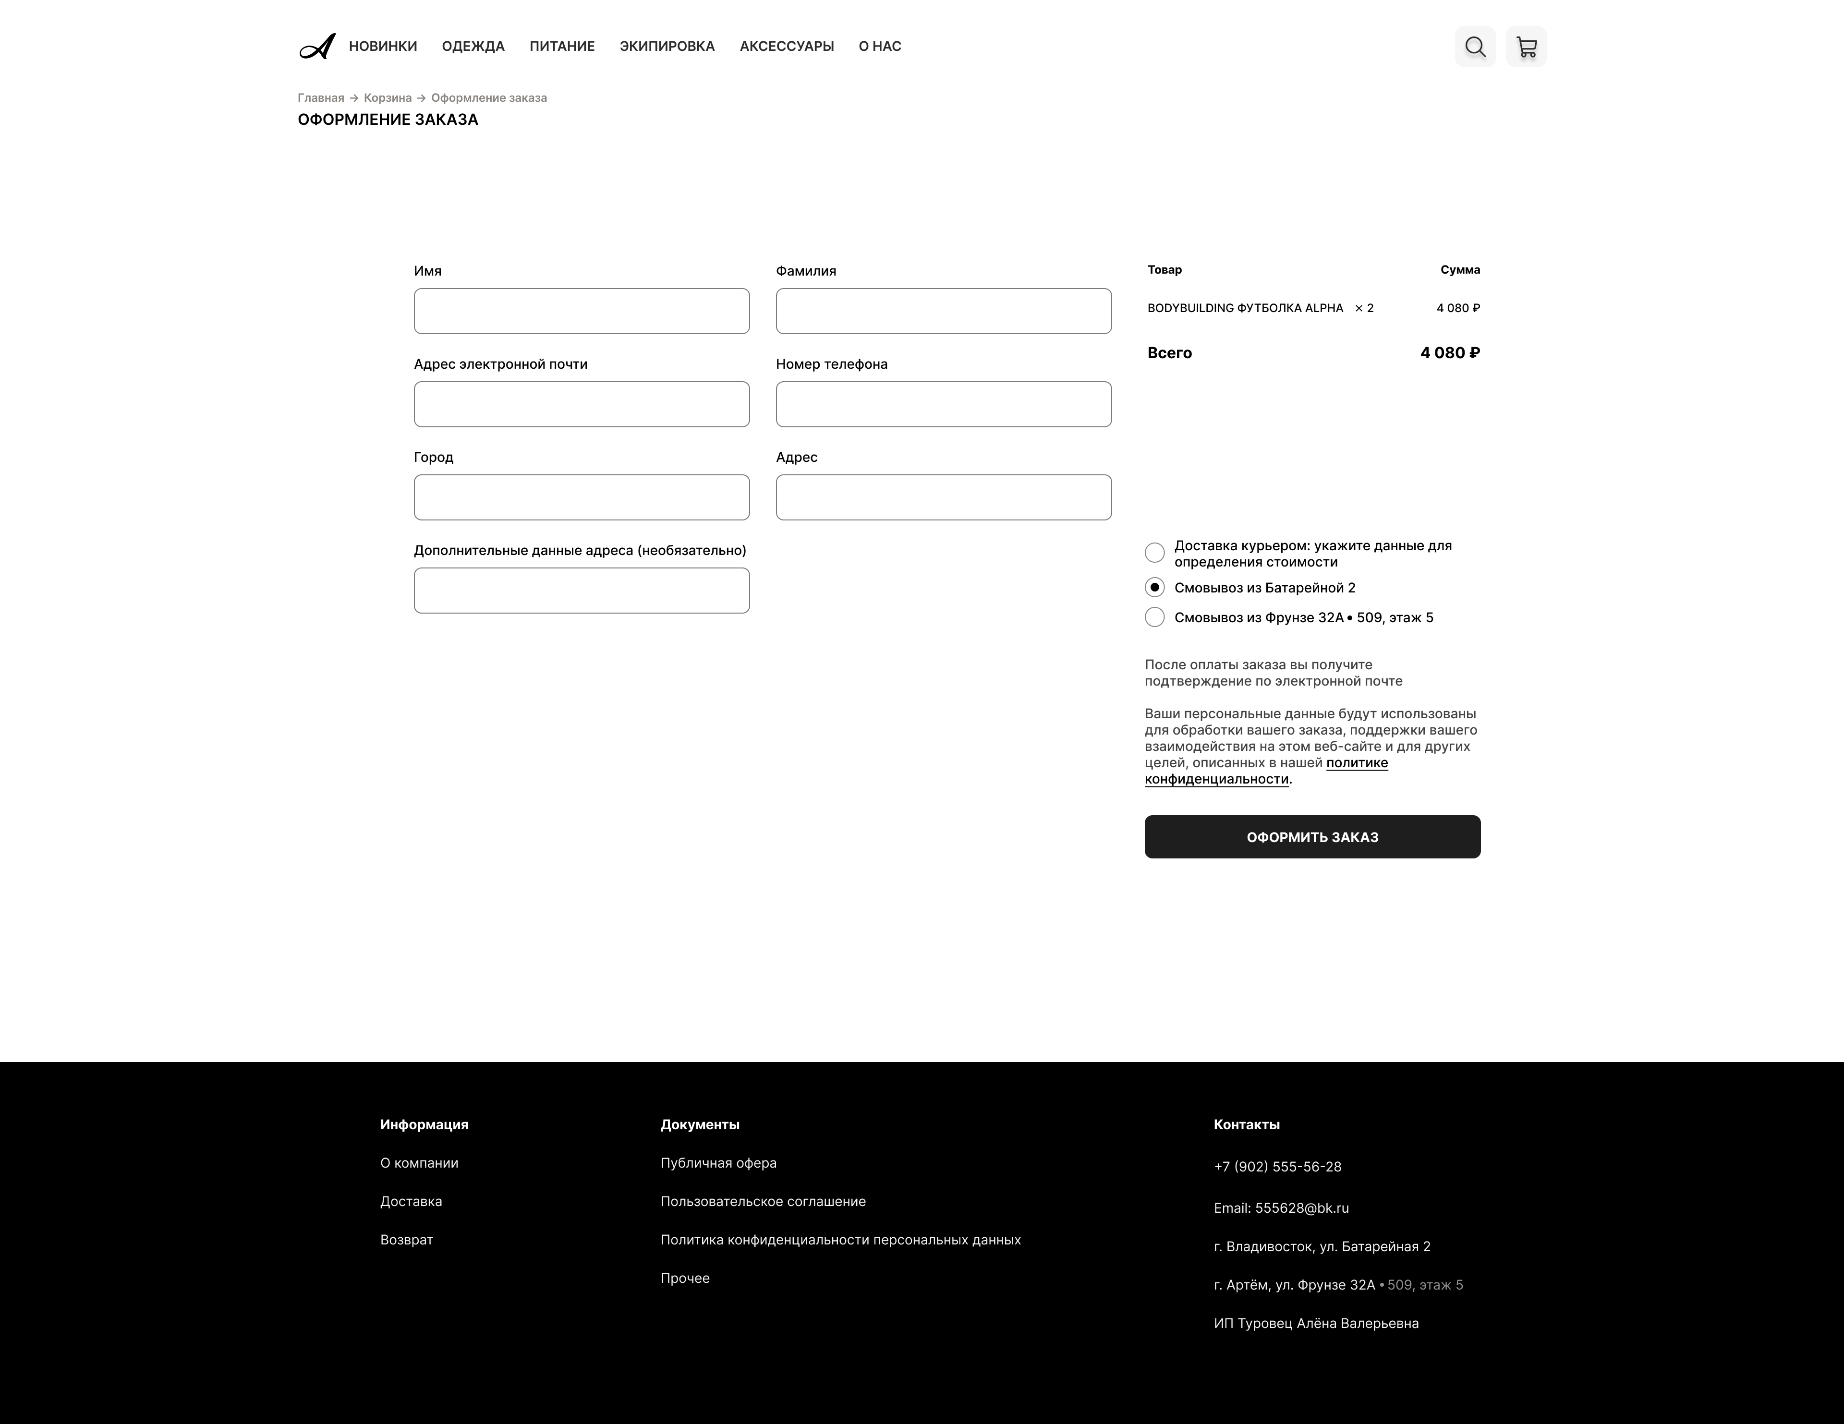
Форма оформления заказа
Институт математики и компьютерных технологий
36

Slide 37
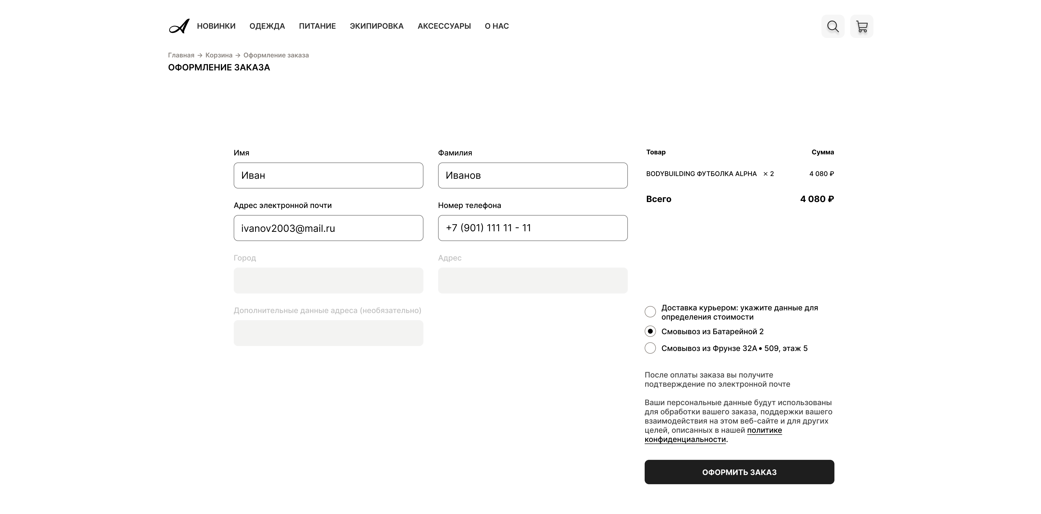
Форма оформления заказа
Институт математики и компьютерных технологий
37

Slide 38
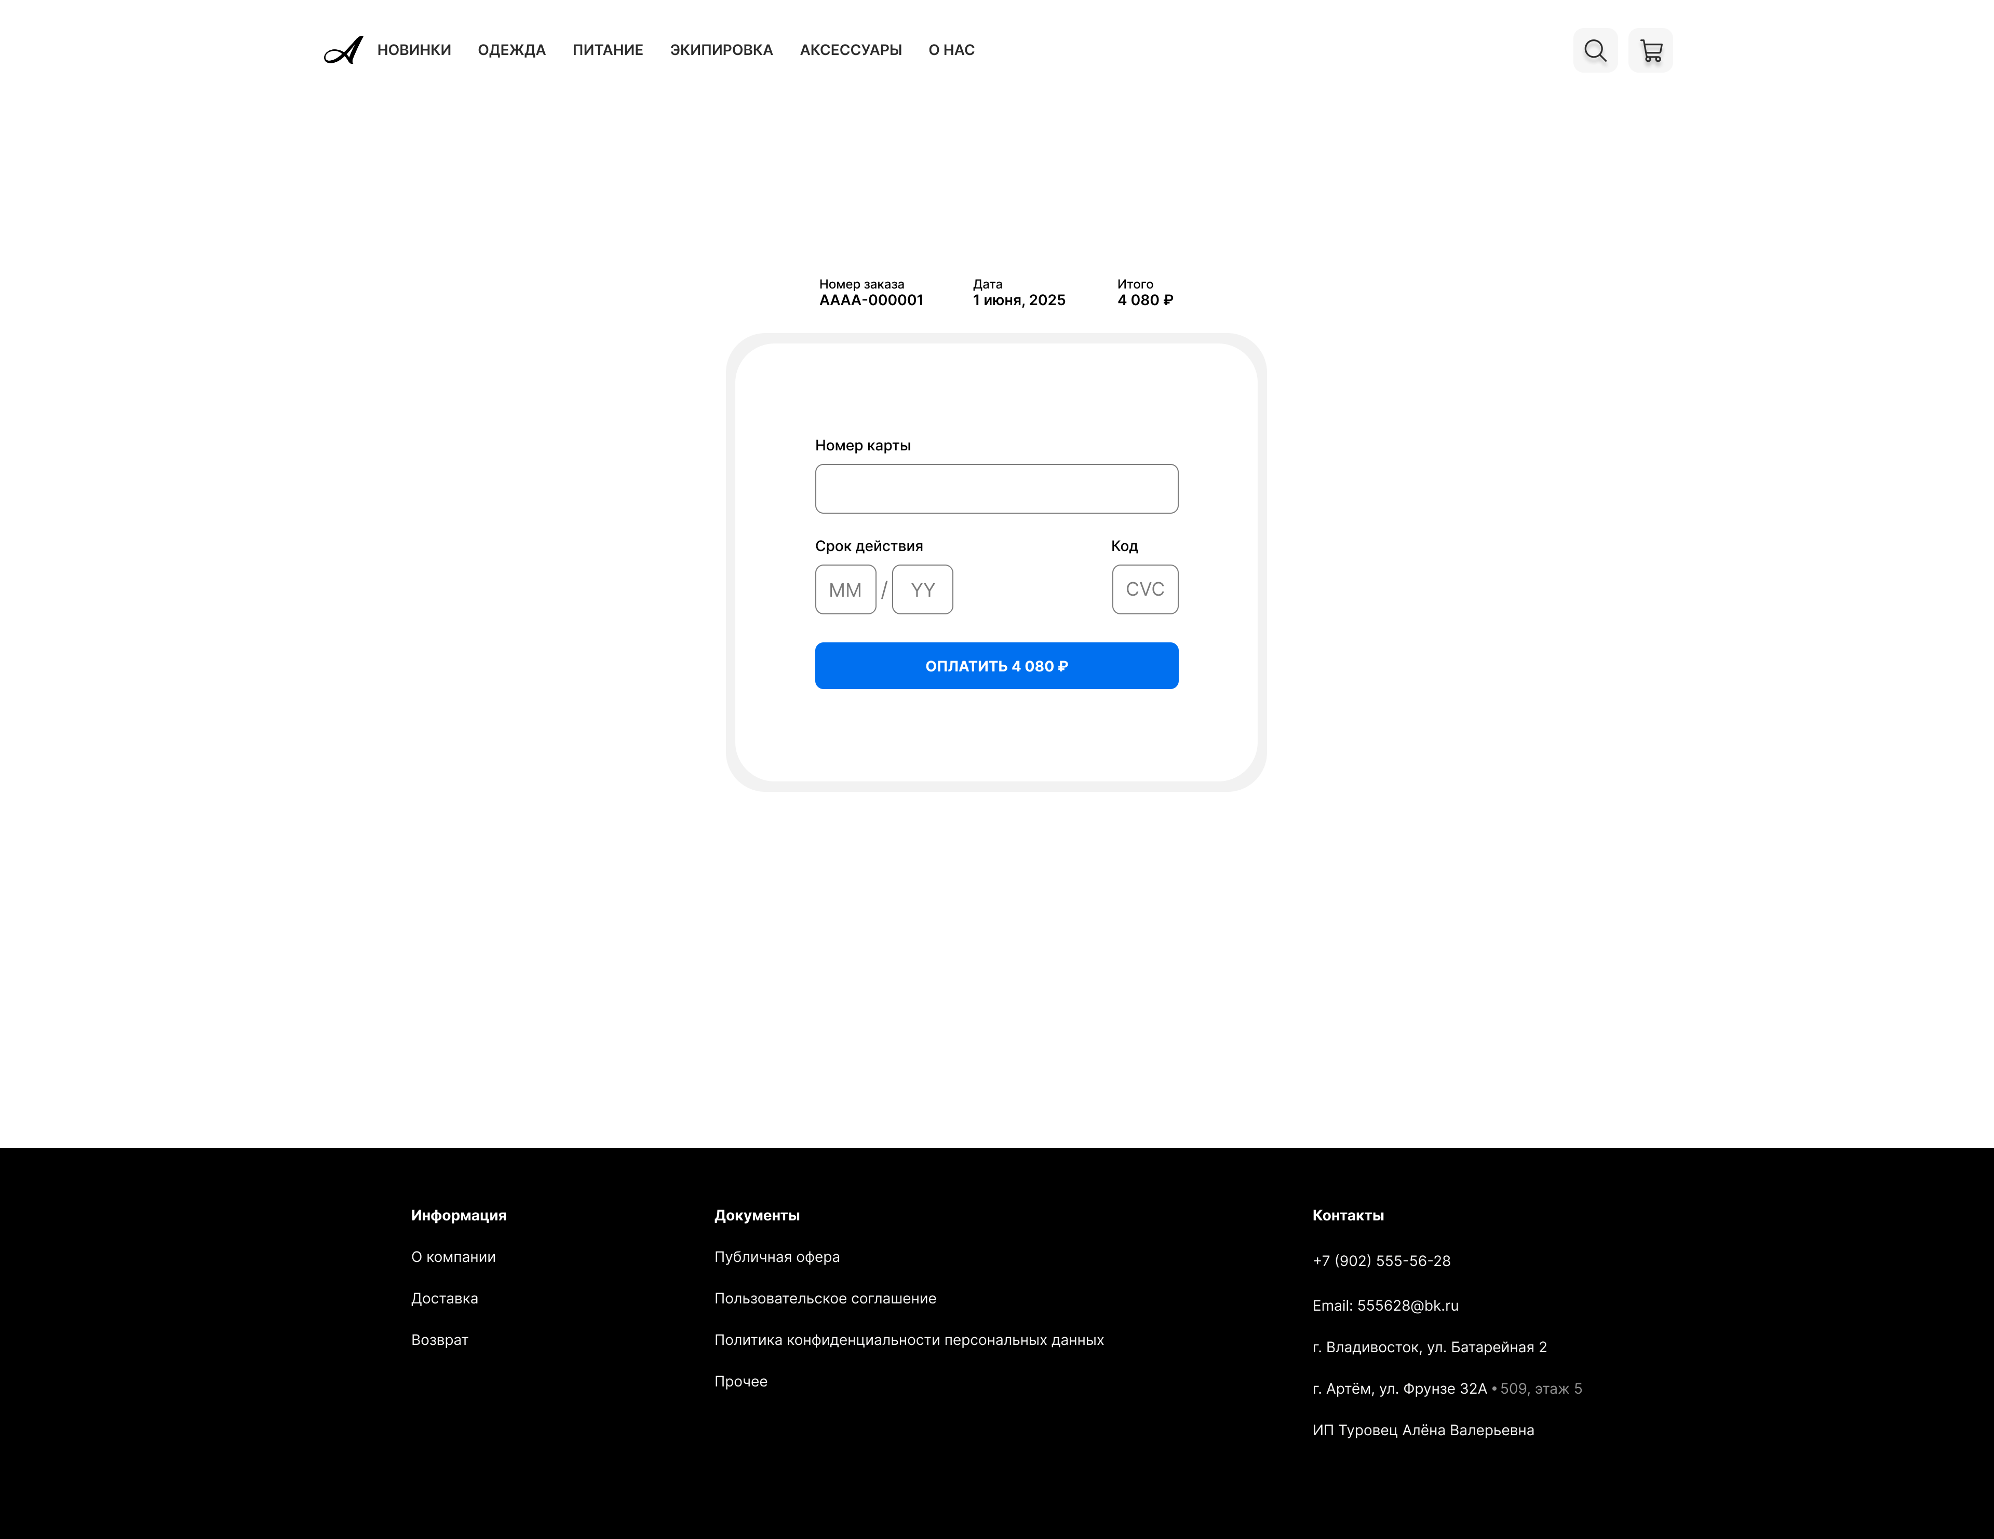
Форма оплаты заказа
Институт математики и компьютерных технологий
38

Slide 39

Форма оплаты заказа
Институт математики и компьютерных технологий
39

Slide 40
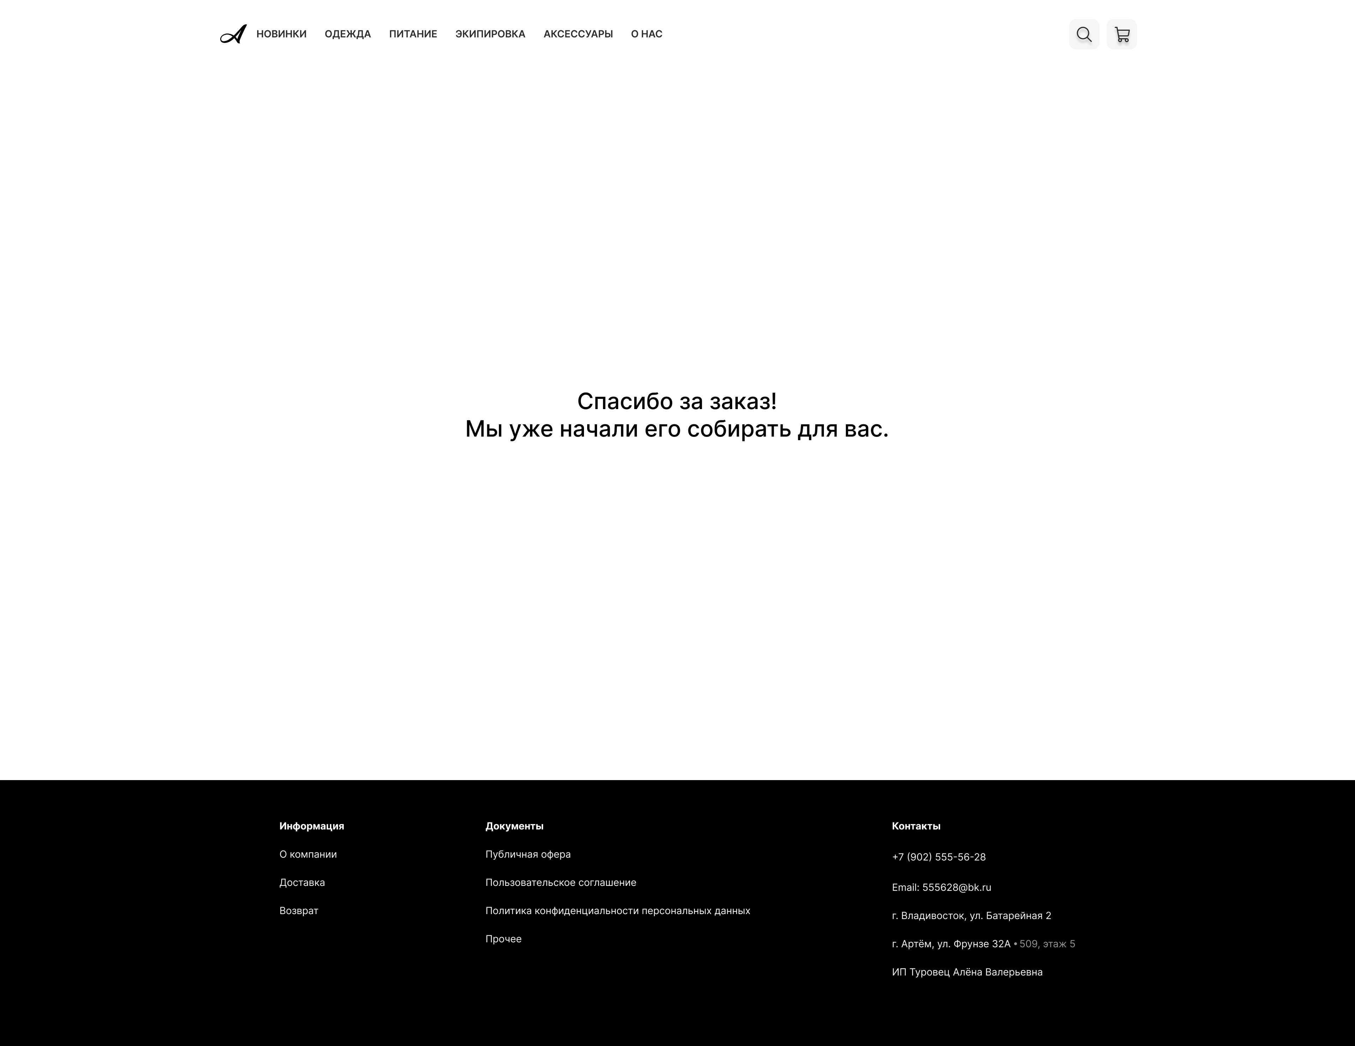
Результат оформления заказа
Институт математики и компьютерных технологий
40

Slide 41
Результат оформления заказа
Институт математики и компьютерных технологий
41

Slide 42
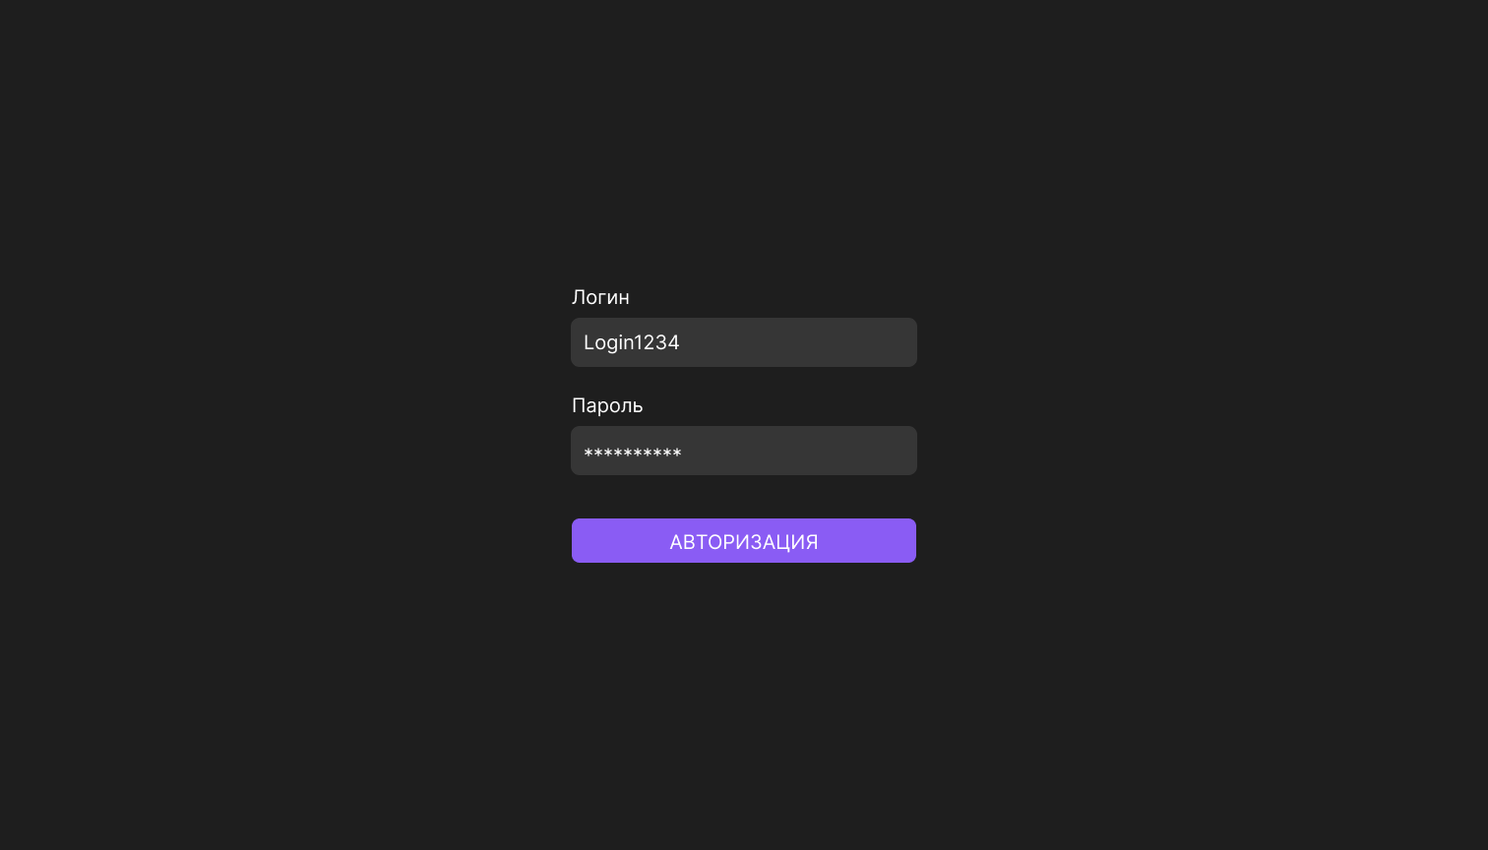

Страница авторизации
Институт математики и компьютерных технологий
42

Slide 43

Административная панель
Институт математики и компьютерных технологий
43

Slide 44
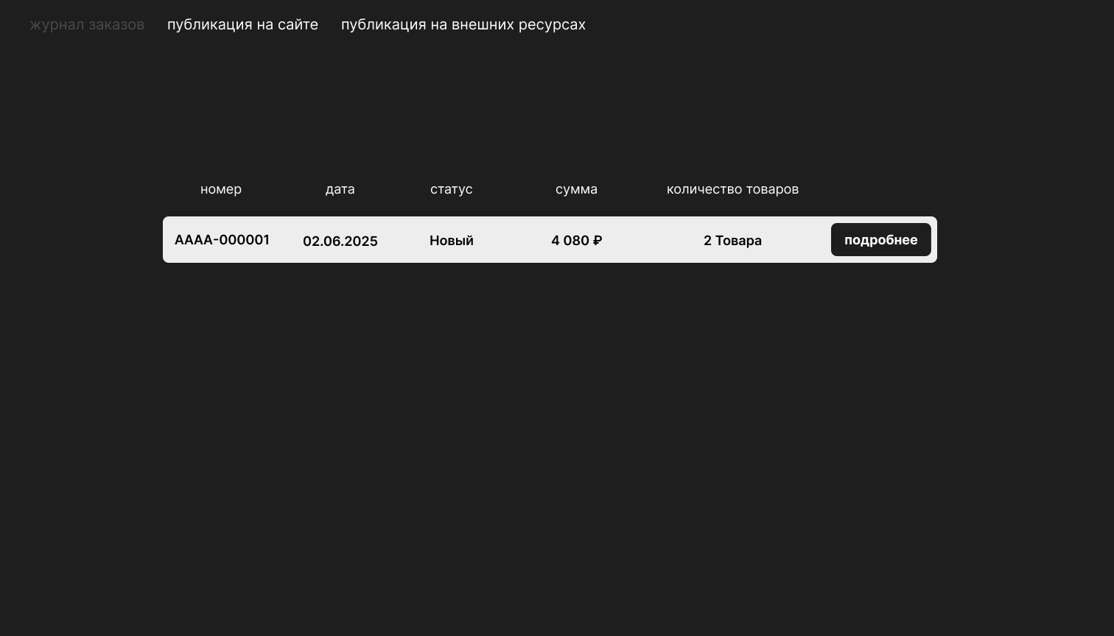
Страница журнала заказов
Институт математики и компьютерных технологий
44

Slide 45
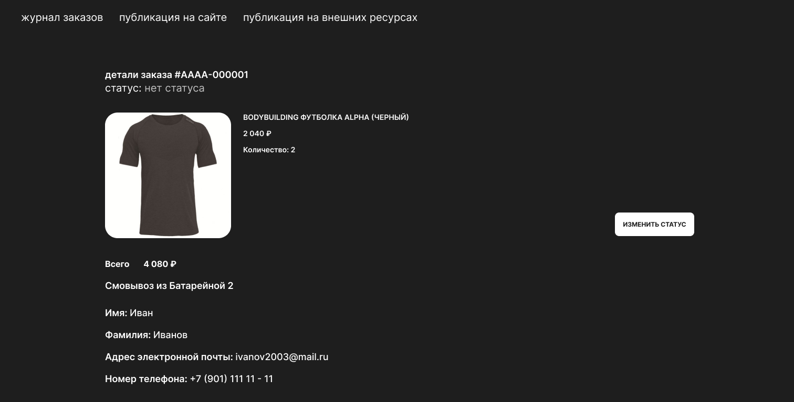
Страница деталей заказа
Институт математики и компьютерных технологий
45

Slide 46
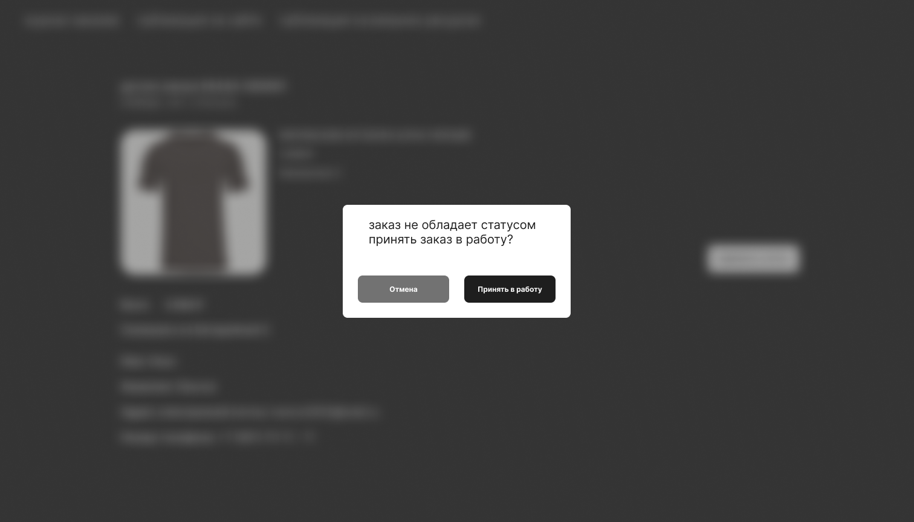
Страница изменения статуса заказа на «В работе»
Институт математики и компьютерных технологий
46

Slide 47
Страница изменения статуса заказа на «В работе»
Институт математики и компьютерных технологий
47

Slide 48

Детали заказа со статусом «В работе»
Институт математики и компьютерных технологий
48

Slide 49

Страница изменения статуса заказа на «Завершён»
Институт математики и компьютерных технологий
49

Slide 50
Страница изменения статуса заказа на «Завершён»
Институт математики и компьютерных технологий
50

Slide 51

Детали заказа со статусом «Завершён»
Институт математики и компьютерных технологий
51

Slide 52
Выводы
Разработан программный продукт: единая система учёта + модуль онлайн-продаж
Получен управляемый цифровой контур: актуальные остатки, прозрачность операций, контроль в реальном времени
Запущен сайт интернет-магазина: адаптивный дизайн, поддержка Telegram, Avito, Farpost
Решение полностью автономно: не требует подписок, масштабируется под рост бизнеса
Институт математики и компьютерных технологий
52

Slide 53


СПАСИБО ЗА ВНИМАНИЕ!

Slide 54
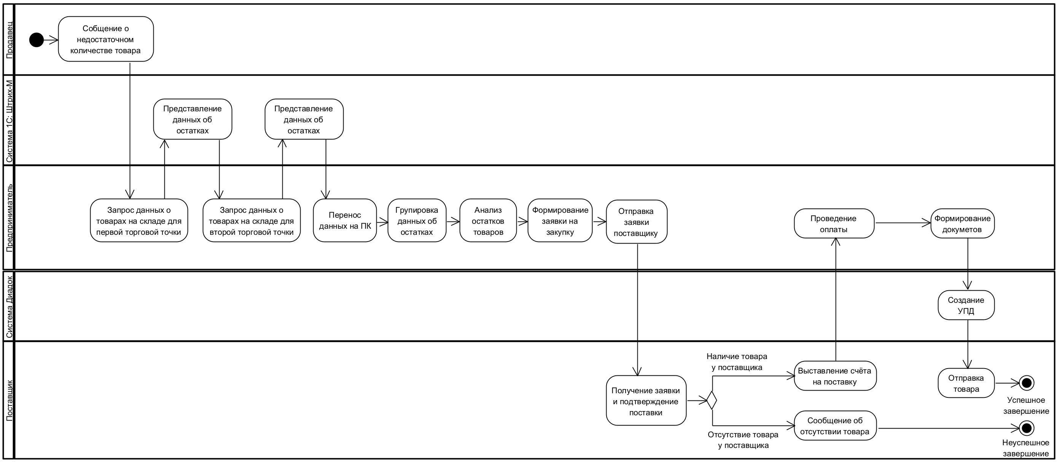
Бизнес-процесс «Оформление покупки»
Институт математики и компьютерных технологий
54

Slide 55
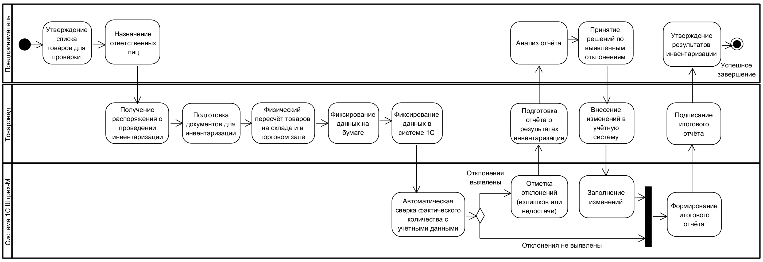
Бизнес-процесс «Оформление покупки»
Институт математики и компьютерных технологий
55

Slide 56
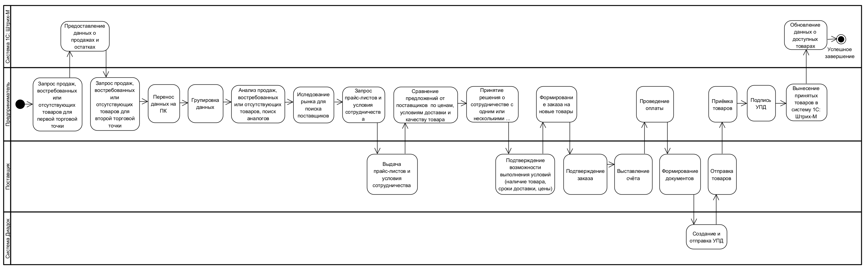
Бизнес-процесс «Оформление покупки»
Институт математики и компьютерных технологий
56

Slide 57
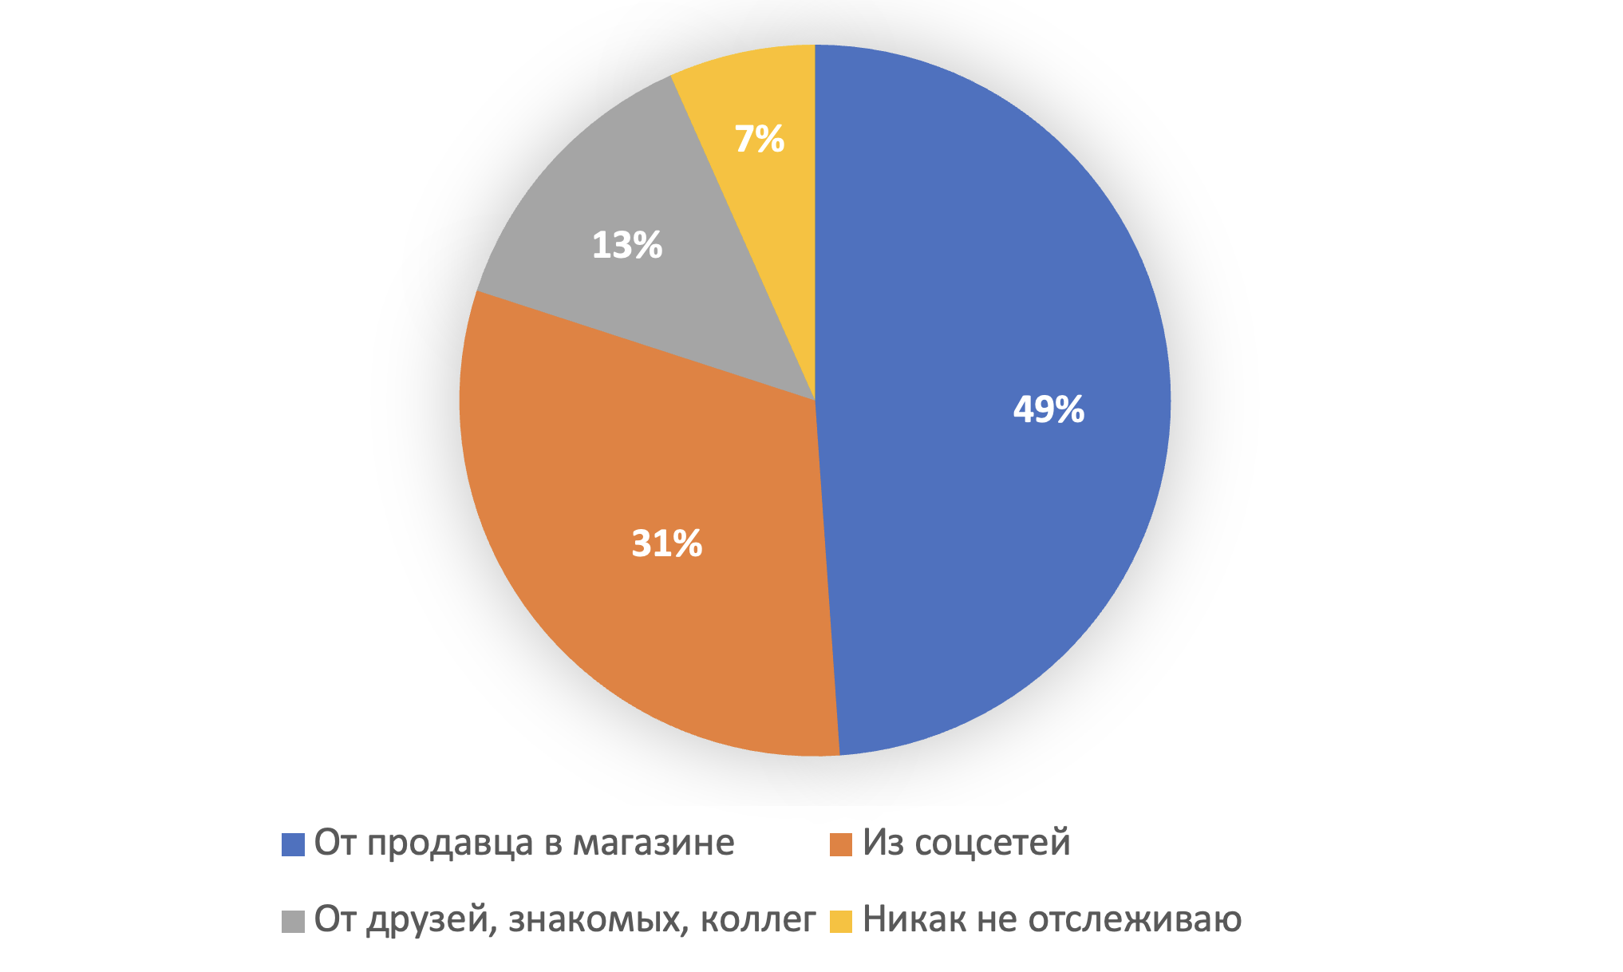
Онлайн-опрос
Как вы обычно узнаёте о новых поступлениях спортивного инвентаря и аксессуаров?
Институт математики и компьютерных технологий
57

Slide 58
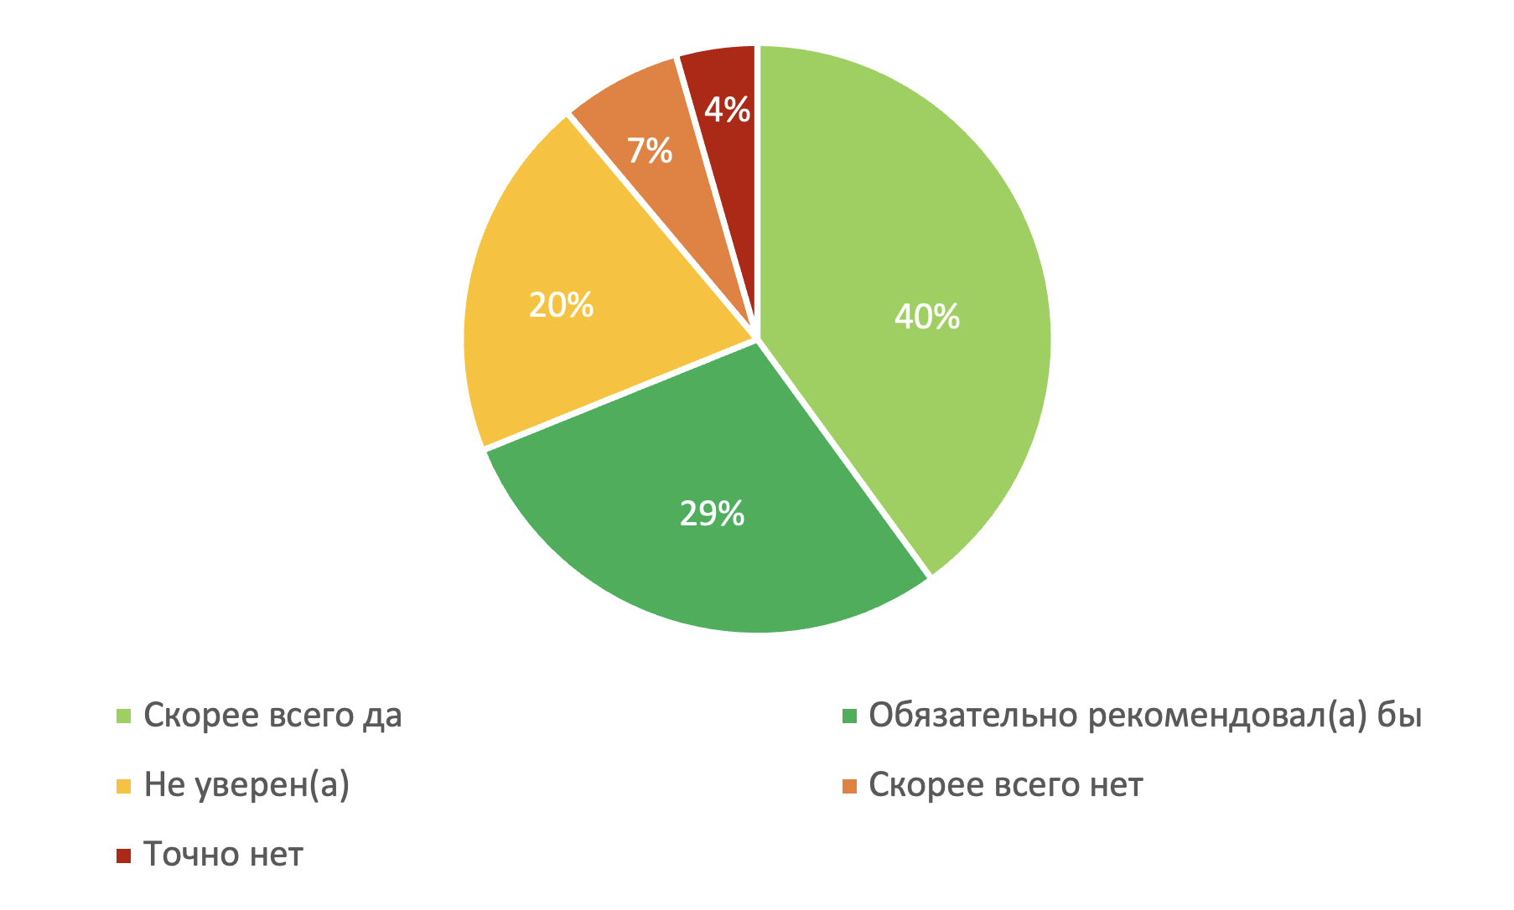
Онлайн-опрос
Если бы у магазина был сайт, стали бы вы рекомендовать его своим знакомым?
Институт математики и компьютерных технологий
58

Slide 59
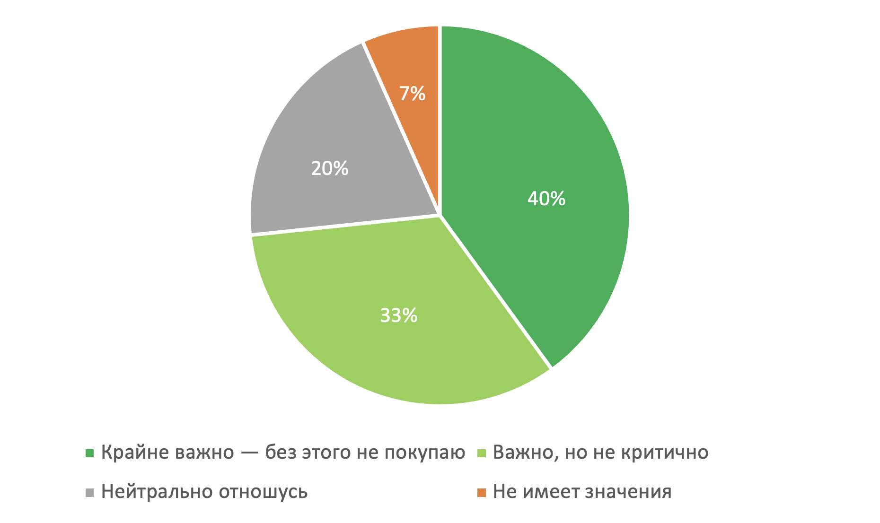
Онлайн-опрос
Насколько важно для вас, чтобы на сайте были фото товаров, таблицы размеров и отзывы?
Институт математики и компьютерных технологий
59

Slide 60
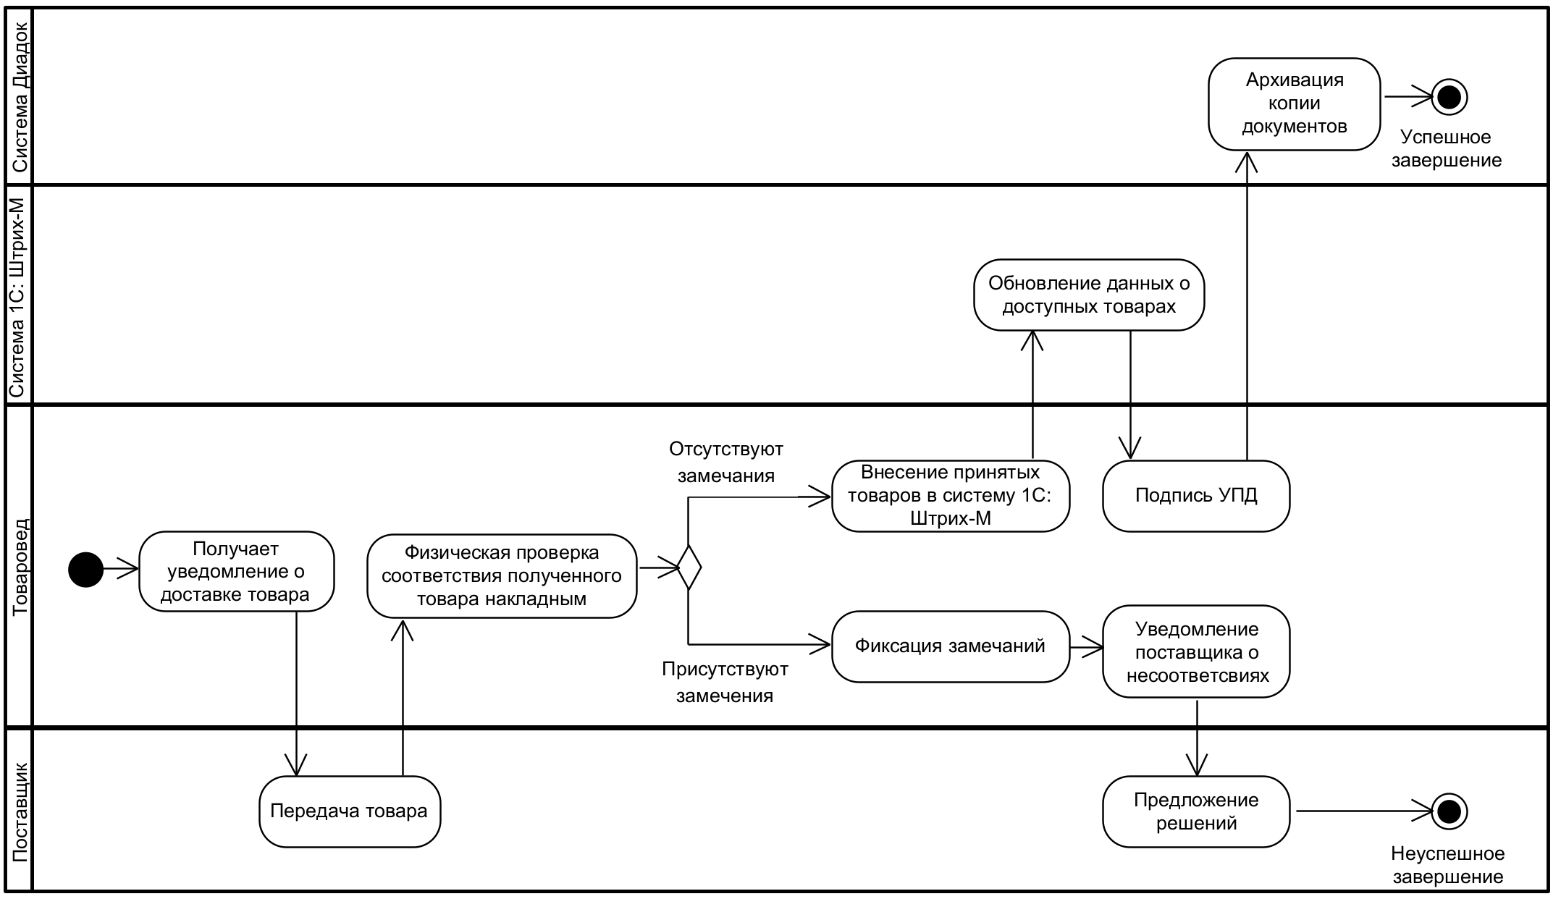
Бизнес-процесс «Оформление покупки»
Институт математики и компьютерных технологий
60

Slide 61
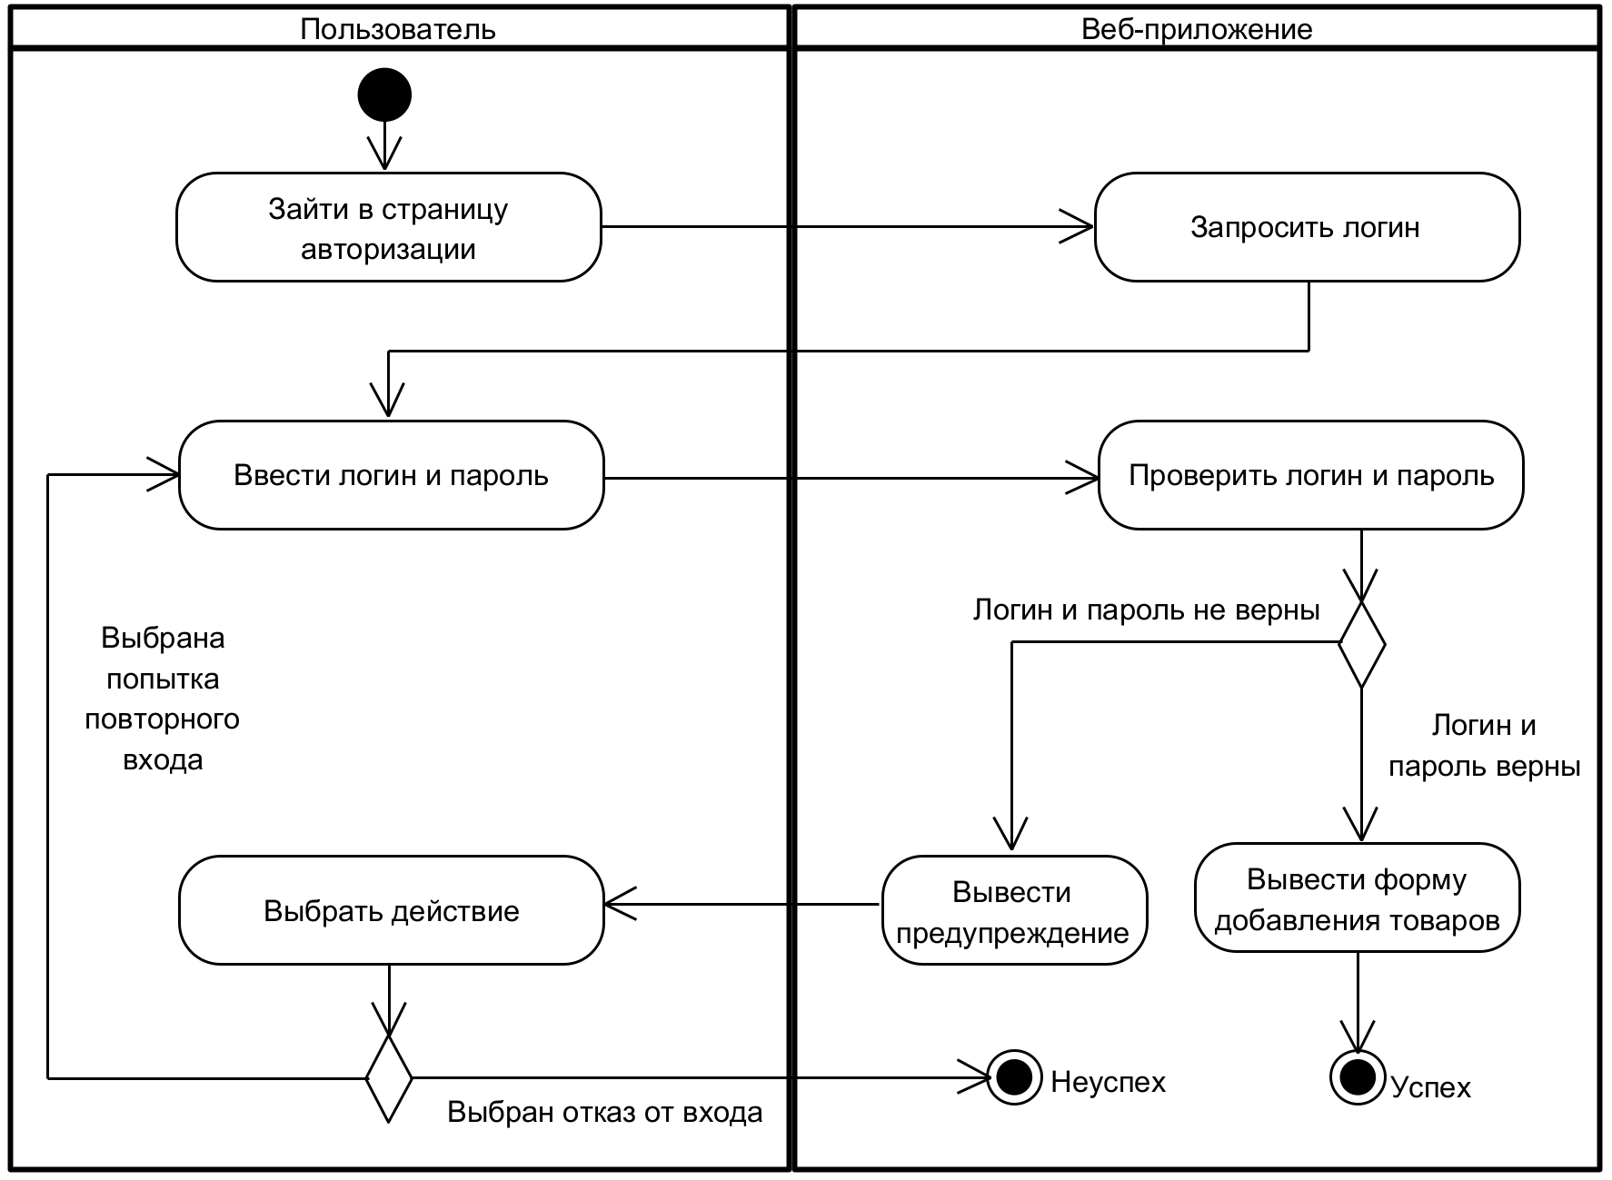
Диаграмма активности «Авторизации»
Институт математики и компьютерных технологий
61

Slide 62
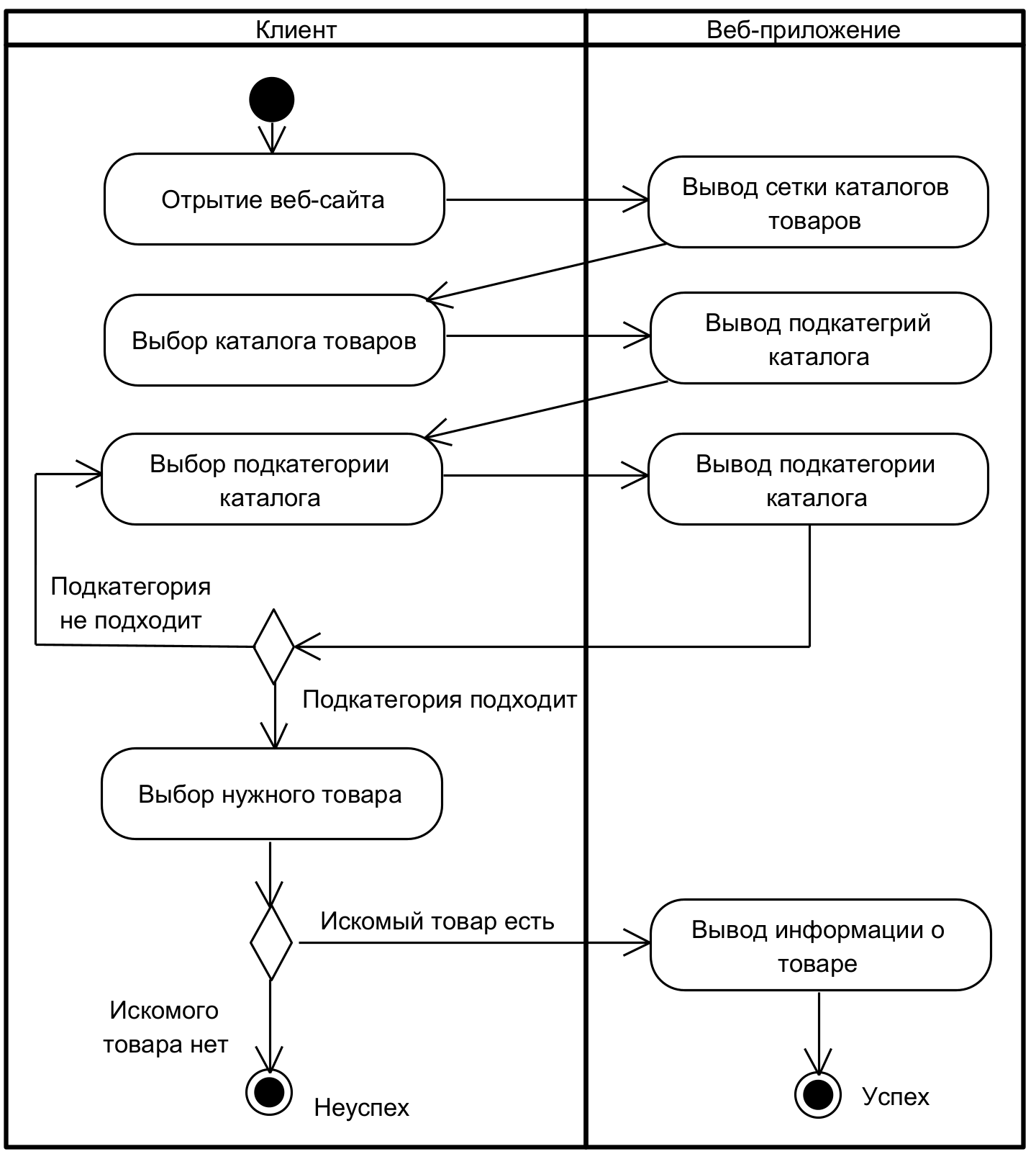
Диаграмма активности «Просмотр каталога товаров»
Институт математики и компьютерных технологий
62

Slide 63
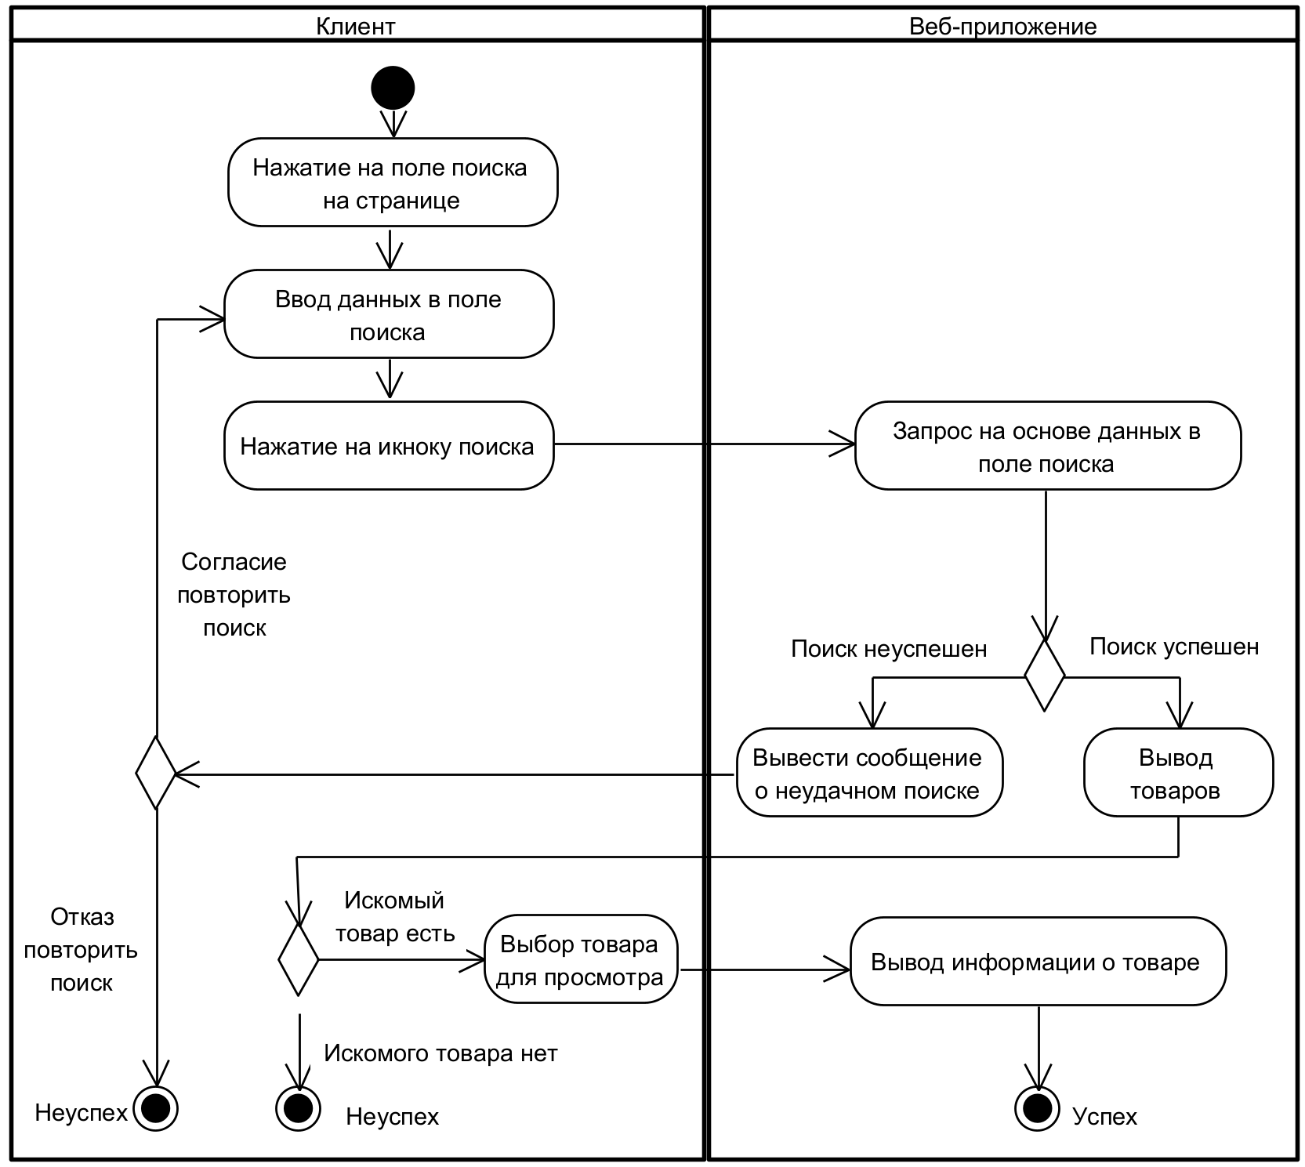
Диаграмма активности «Поиск товаров»
Институт математики и компьютерных технологий
63

Slide 64
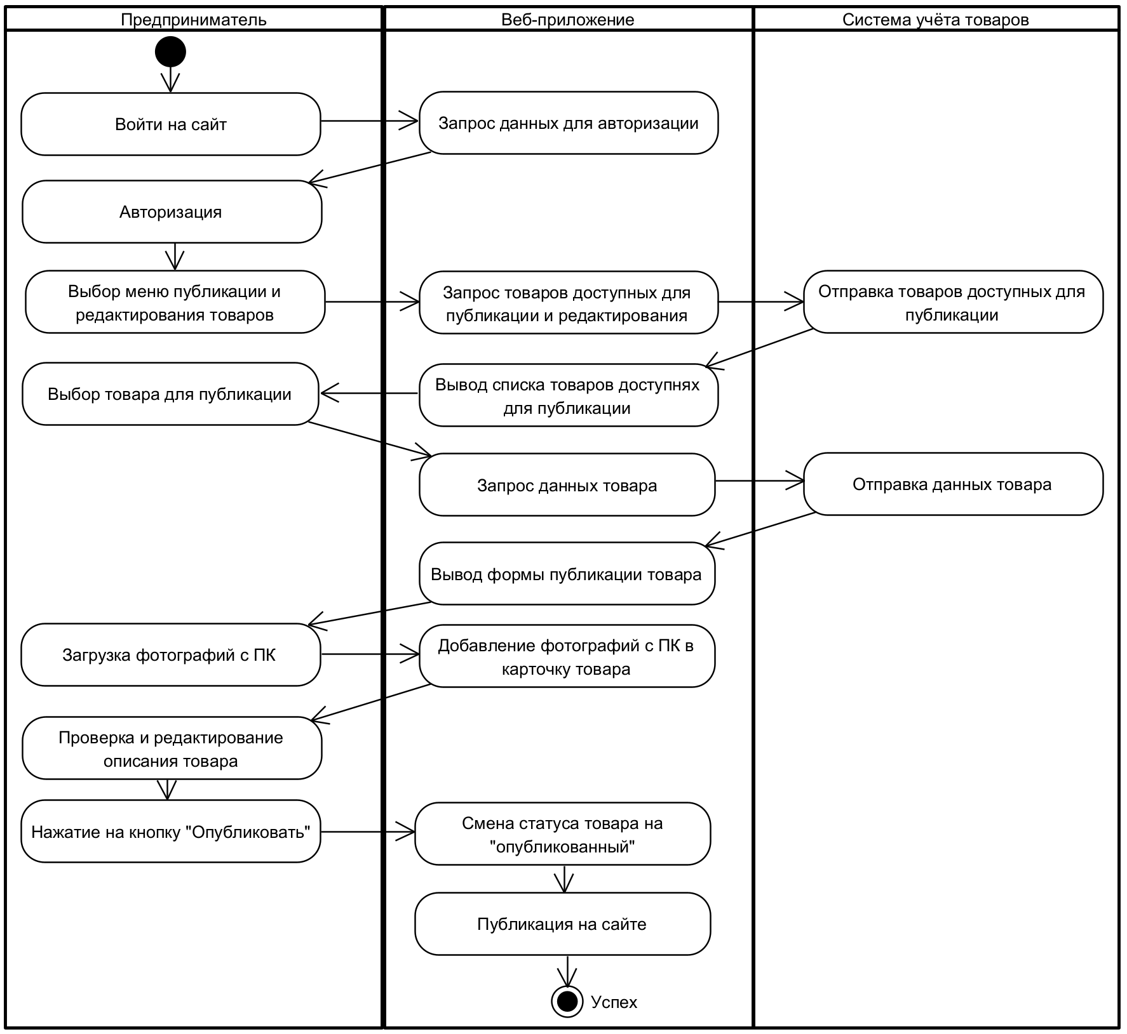
Диаграмма активности «Публикация на сайте»
Институт математики и компьютерных технологий
64

Slide 65
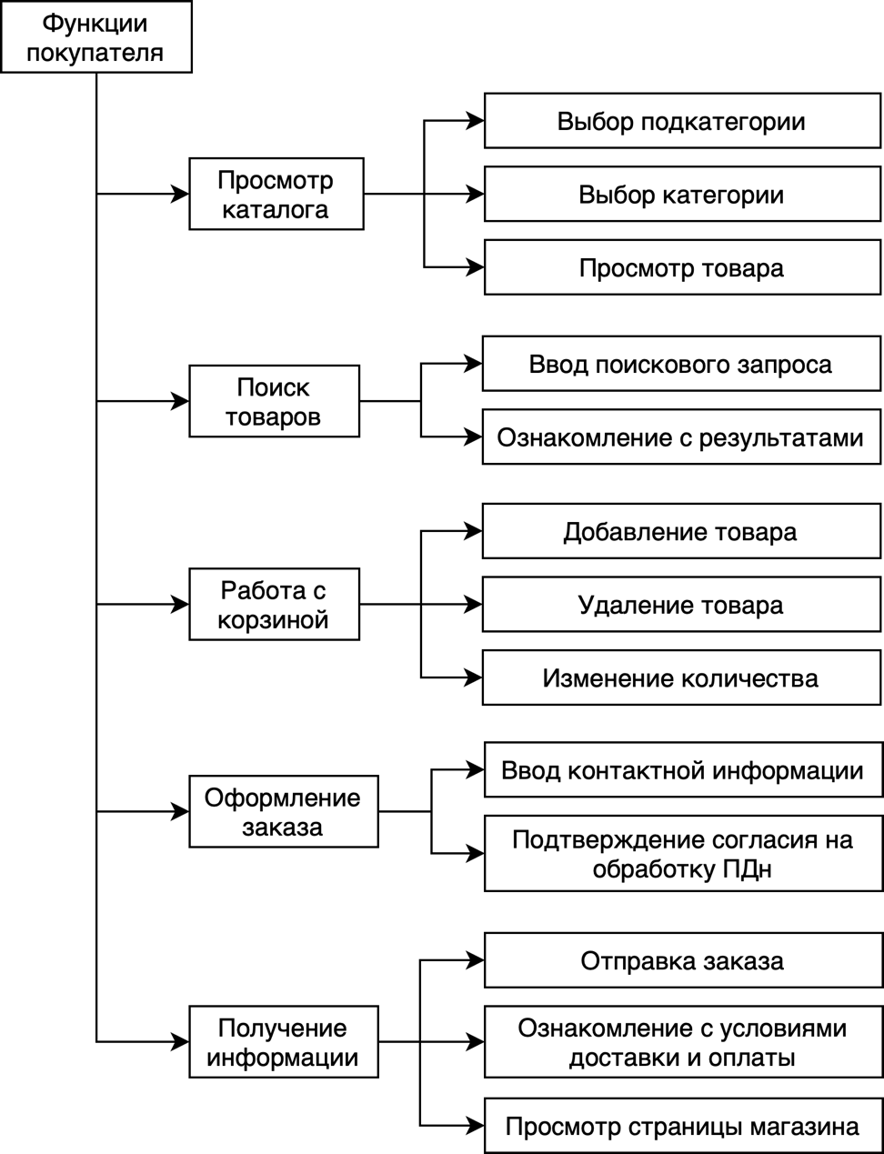
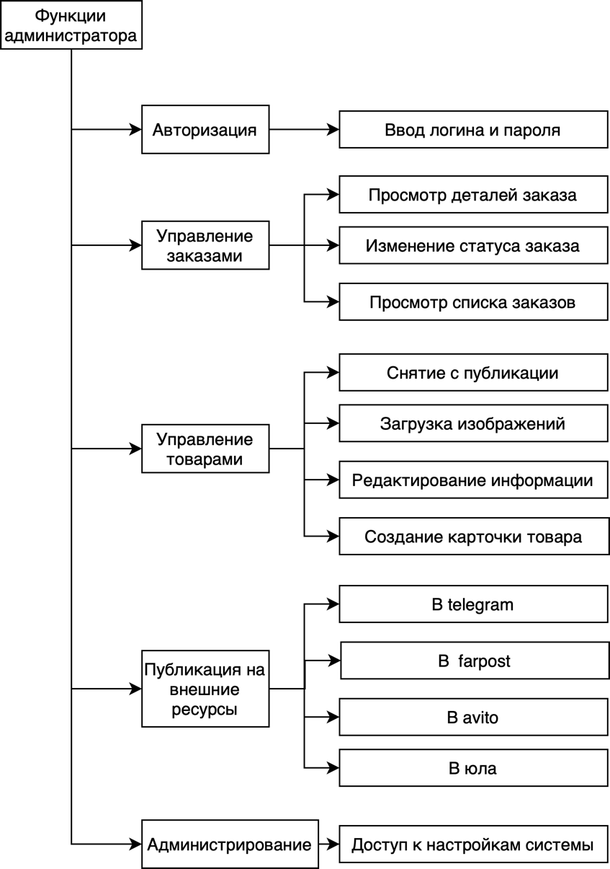
Функции веб-приложения
Институт математики и компьютерных технологий
65

Slide 66
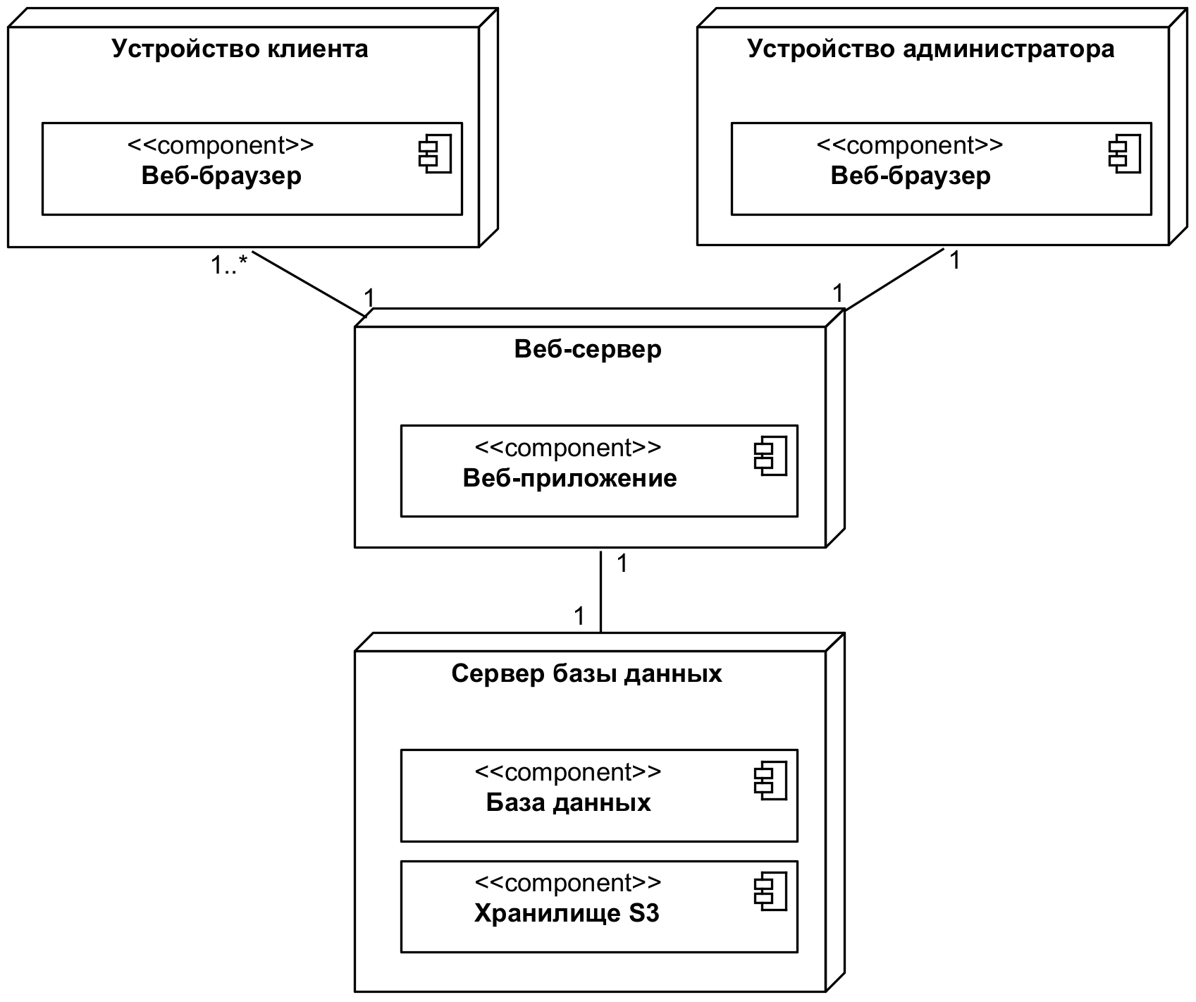
Схема размещения
Институт математики и компьютерных технологий
66

